Slide 1


CHƯƠNG VI: THỐNG KÊ
BÀI 3: CÁC SỐ ĐẶC TRƯNG ĐO XU THẾ TRUNG TÂM CỦA MẪU SỐ LIỆU
GV thực hiện: Nguyễn Thị Thủy
ĐT: 0915 226 062

Slide 2




KHỞI ĐỘNG
Sau khi đã thu thập dữ liệu về lượng nước sinh hoạt trong một tháng của từng hộ gia đình ở hai khu vực dân cư, bác Vinh muốn đánh giá xem hộ gia đình ở khu vực nào sử dụng hết nhiều nước sinh hoạt hơn.
Theo bạn, bác Vinh nên làm thế nào?

Slide 3
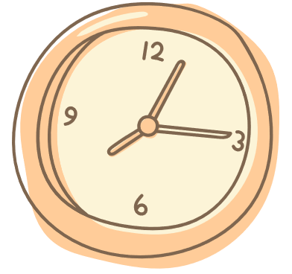
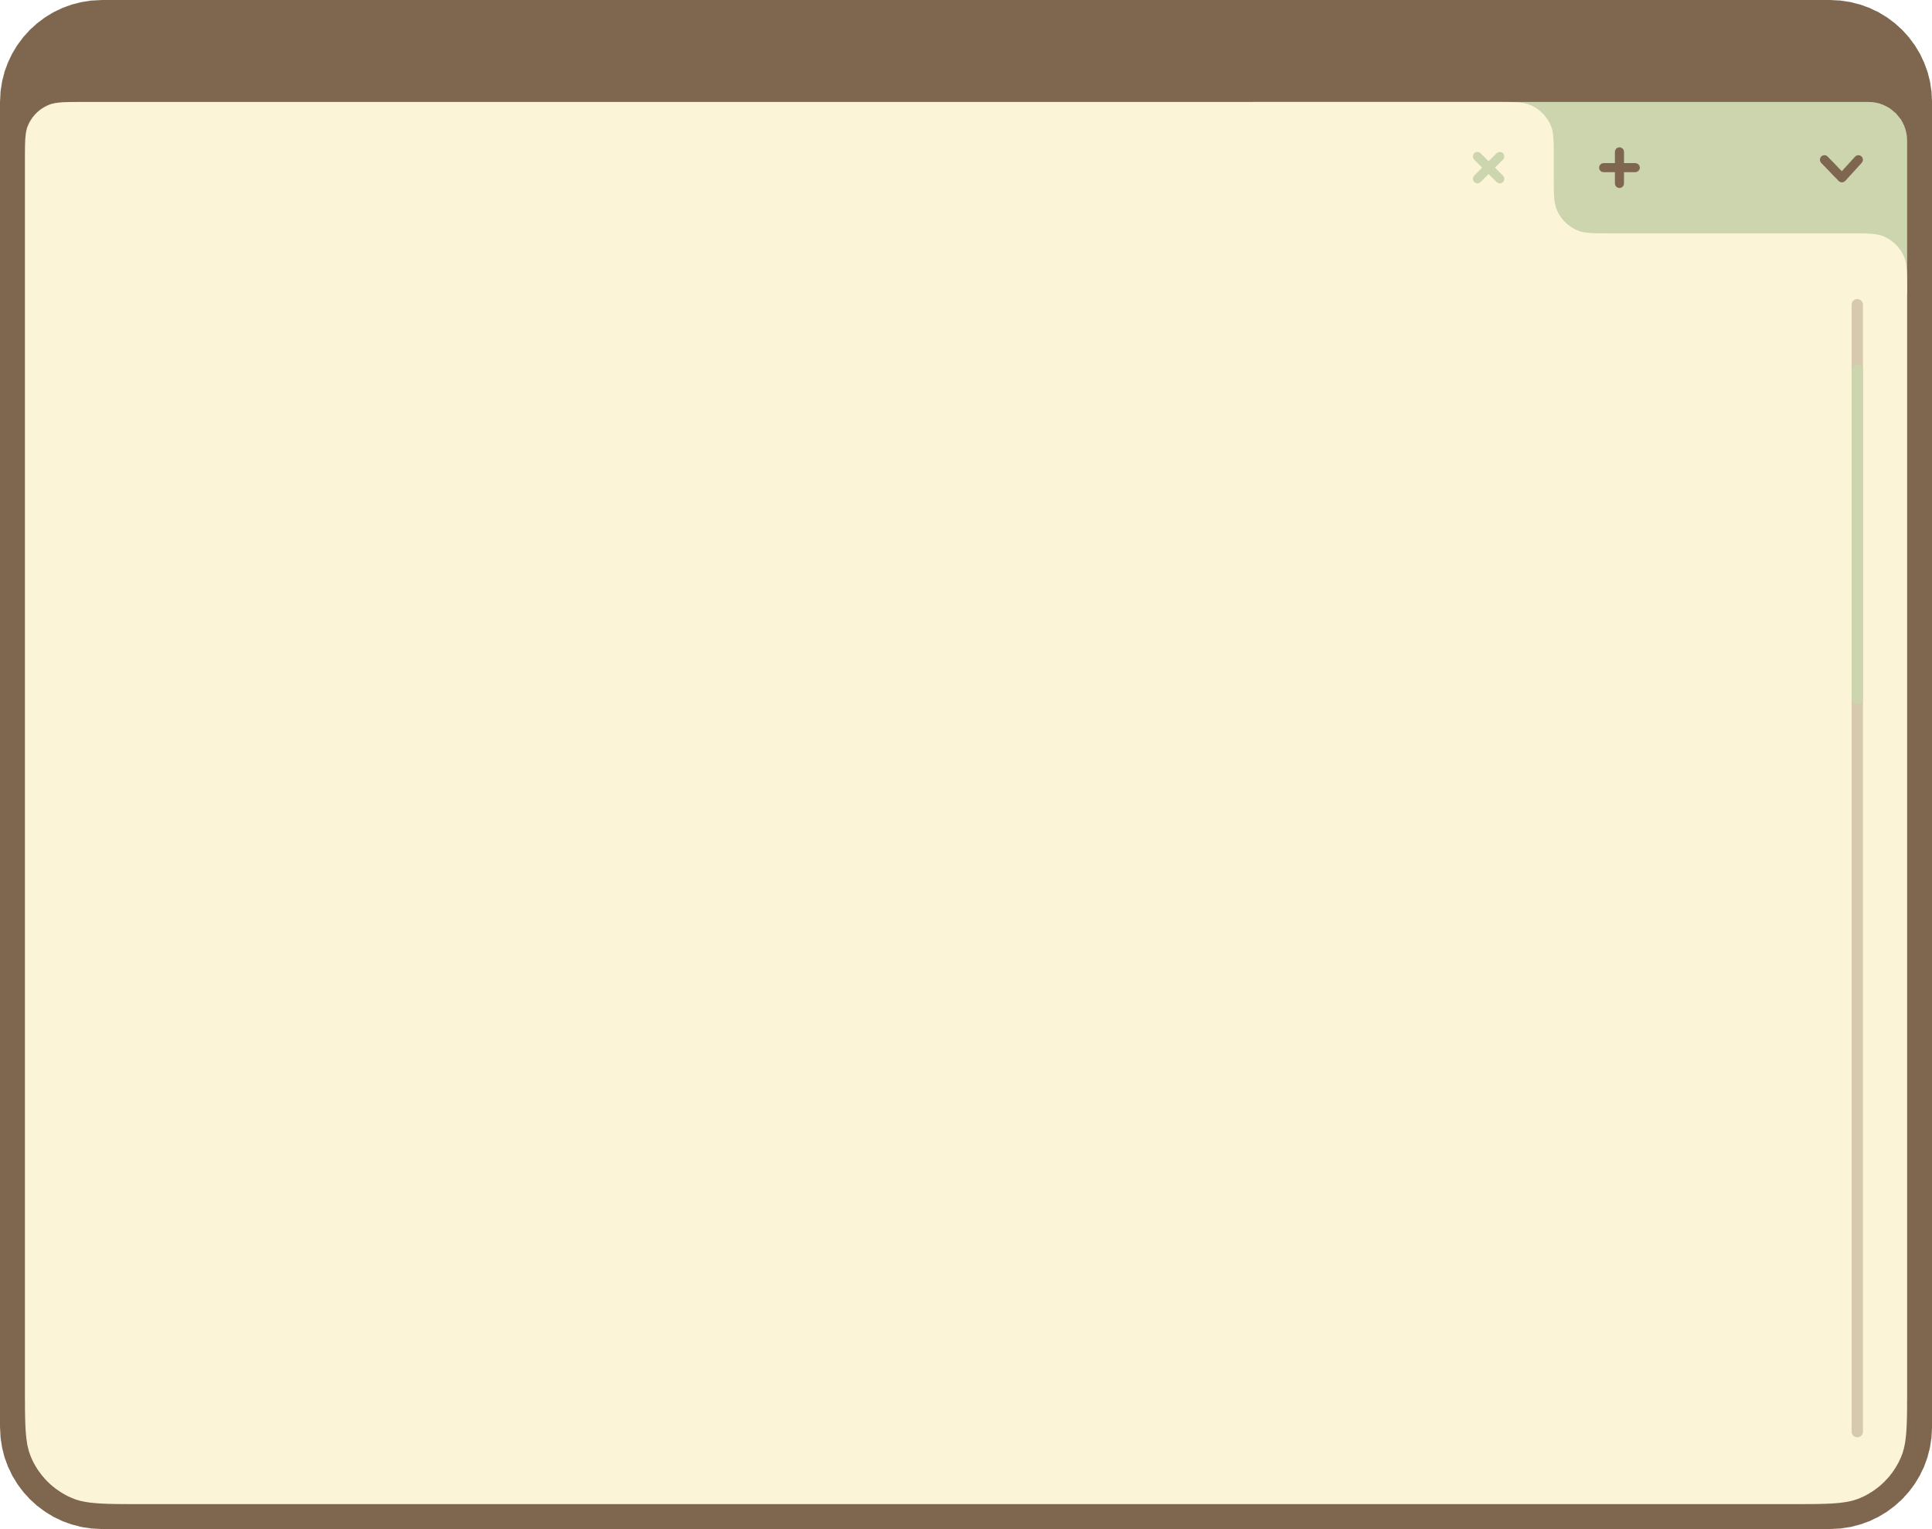


CHƯƠNG VI: THỐNG KÊ
Bài 3: Các số đặc trưng đo xu thế trung tâm của mẫu số liệu

Slide 4

NỘI DUNG BÀI HỌC
Số trung bình
01
Trung vị và tứ phân vị
02
Mốt
03

Slide 5



01
SỐ TRUNG BÌNH

Slide 6
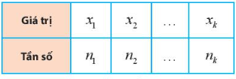
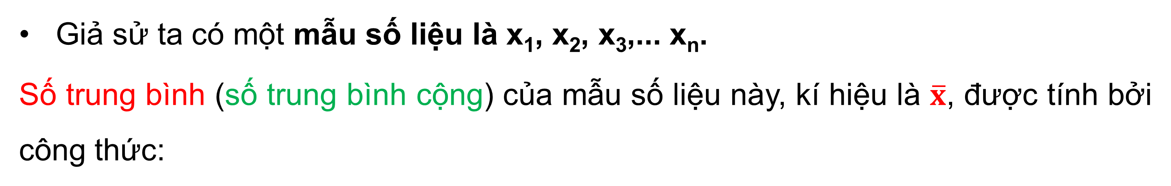
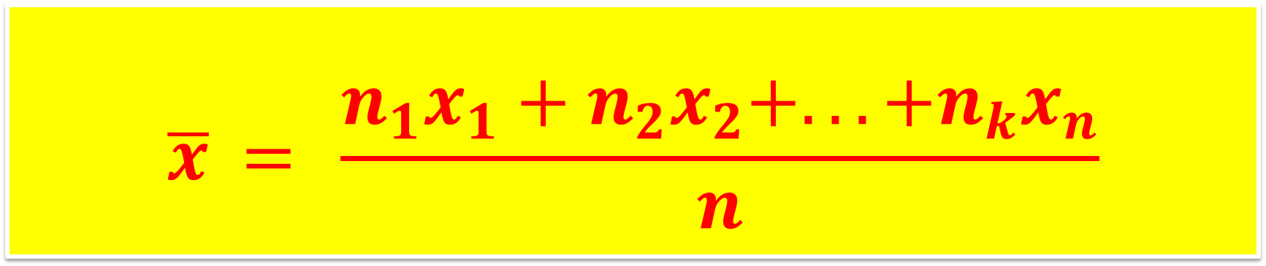
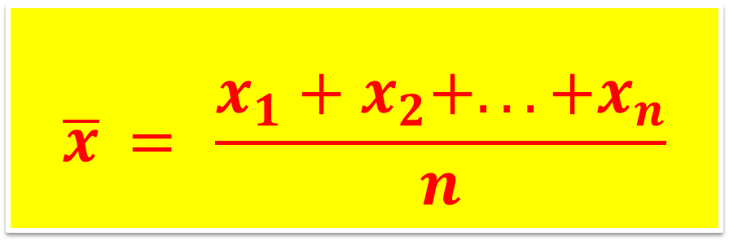
KẾT LUẬN
Giả sử ta có một mẫu số liệu là x₁, x₂, x₃,... x_{n}.
Số trung bình (số trung bình cộng) của mẫu số liệu này, kí hiệu là $\overline{x}$, được tính bởi công thức:
$$\overline{x} = \frac{x_{1}+x_{2}+...+x_{n}}{n}$$
Giả sử mẫu số liệu được cho dưới dạng bảng tần số
Khi đó, công thức tính số trung bình trở thành:
$$\overline{x} = \frac{n_{1}x_{1}+n_{2}x_{2}+...+n_{k}x_{n}}{n}$$
Trong đó n = $n_{1}$+ $n_{2}$ + ...+$n_{k}$. Ta gọi n là cỡ mẫu.

Slide 7

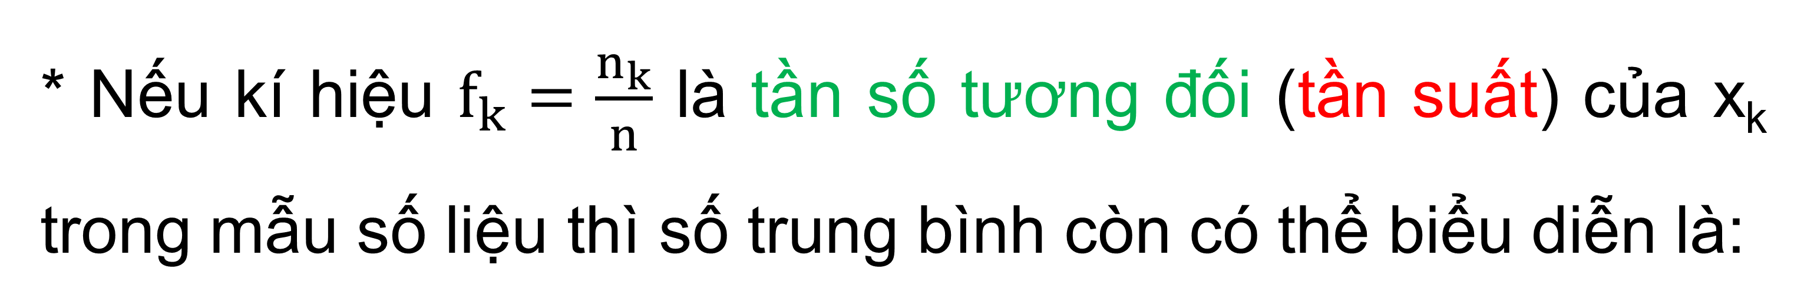
CHÚ Ý
* Nếu kí hiệu $f_{k}=\frac{n_{k}}{n}$ là tần số tương đối (tần suất) của x_{k} trong mẫu số liệu thì số trung bình còn có thể biểu diễn là:
$\overline{x}$ = f₁.x₁ + f₂.x₂ + ... + f_{k}.x_{k}

Slide 8
Ví dụ 1: Điều tra về điểm môn Toán của lớp 10A, người ta chọn ra 12 bạn học sinh ở tổ I và thu được kết quả sau:
Tính điểm trung bình
Cách 1: mẫu số liệu là x₁, x₂, x₃,... x_{n}
$$\overline{x} = \frac{x_{1}+x_{2}+...+x_{n}}{n}=\frac{9+7+6+5+7+8+7+9+8+4+7+8}{12}=7.08$$
Cách 2: lập bảng phân bố tần số
Giá trị ( điểm) | 4 | 5 | 6 | 7 | 8 | 9 | Tổng
Tần số | 1 | 1 | 1 | 4 | 3 | 2 | n=12
$\overline{x} = \frac{n_{1}x_{1}+n_{2}x_{2}+...+n_{k}x_{n}}{n}=\frac{4∗1+5∗1+6∗1+7∗4+8∗3+9∗2}{12}=$ $7.08$

Slide 9
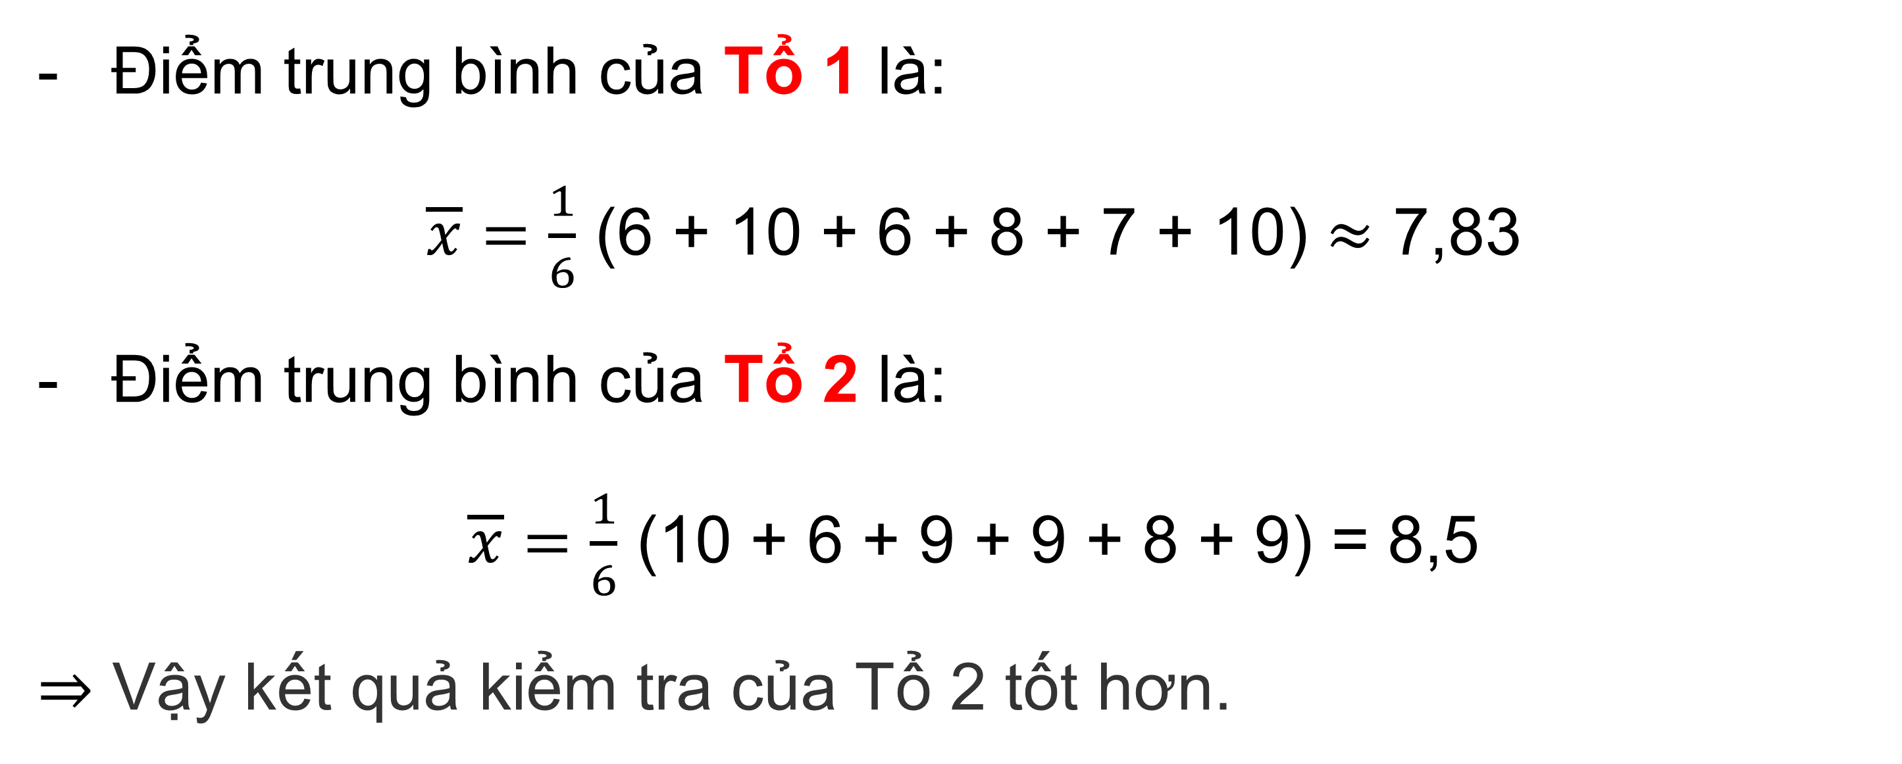
Ví dụ : Điểm số bài kiểm tra môn Toán của các bạn trong Tổ 1 là 6; 10; 6; 8; 7; 10, còn các bạn Tổ 2 là 10; 6; 9; 9; 8; 9. Theo em, tổ nào có kết quả kiểm tra tốt hơn? Tại sao?
Điểm trung bình của Tổ 1 là:
$\overline{x}=\frac{1}{6}$ (6 + 10 + 6 + 8 + 7 + 10) $≈$ 7,83
Điểm trung bình của Tổ 2 là:
$\overline{x}=\frac{1}{6}$ (10 + 6 + 9 + 9 + 8 + 9) = 8,5
$⇒$ Vậy kết quả kiểm tra của Tổ 2 tốt hơn.

Slide 10
Ví dụ 2: Một cửa hàng bán xe đạp thống kê số xe bán được hàng tháng trong năm 2021 ở bảng sau:
Tháng | 1 | 2 | 3 | 4 | 5 | 6 | 7 | 8 | 9 | 10 | 11 | 12
Số xe | 10 | 8 | 7 | 5 | 8 | 22 | 28 | 25 | 20 | 10 | 9 | 7
Hãy tính số xe trung bình cửa hàng bán được mỗi tháng trong năm 2021.
Hãy so sánh hiệu quả kinh doanh trong quý III của cửa hàng với 6 tháng đầu năm 2021.

Slide 11
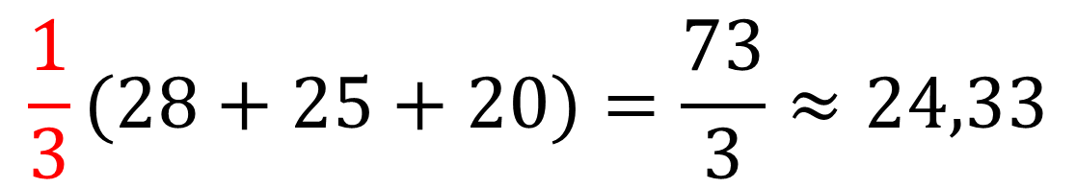
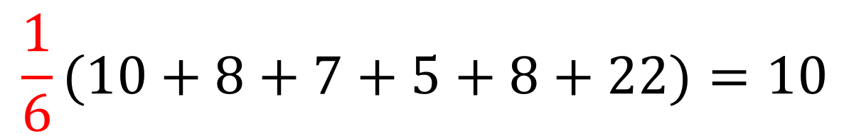
Tháng | 1 | 2 | 3 | 4 | 5 | 6 | 7 | 8 | 9 | 10 | 11 | 12
Số xe | 10 | 8 | 7 | 5 | 8 | 22 | 28 | 25 | 20 | 10 | 9 | 7
Số xe trung bình cửa hàng bán được mỗi tháng trong năm 2021 là:
$$\frac{1}{12}(10+8+7+5+8+22+28+25+20+10+9+7)=13,25$$
(xe)
b) Số xe trung bình cửa hàng bán được trong 6 tháng trong năm 2021 là:
$$\frac{1}{6}(10+8+7+5+8+22)=10$$
(xe)
Số xe trung bình bán được trong quý III của năm là:
$$\frac{1}{3}(28+25+20)=\frac{73}{3}≈24,33$$
(xe)
Như vậy hiệu quả kinh doanh trong quý III của cửa hàng cao hơn 6 tháng đầu năm.

Slide 12
Ý nghĩa của số trung bình:
Số trung bình của mẫu số liệu được dùng làm đại diện cho các số liệu của mẫu. Nó là một số đo xu thế trung tâm của mẫu đó.

Slide 13
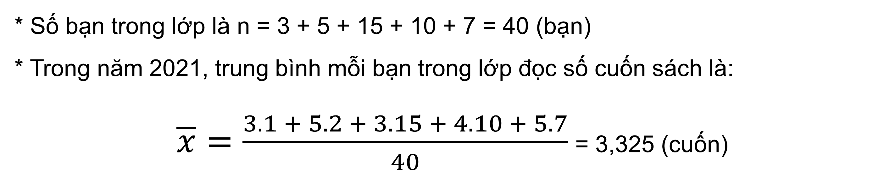
Bài tập 1: Thống kê số cuốn sách mỗi bạn trong lớp đã đọc trong năm 2021, An thu được kết quả như bảng bên. Hỏi trong năm 2021, trung bình mỗi bạn trong lớp đọc bao nhiêu cuốn sách?
Số cuốn sách | 1 | 2 | 3 | 4 | 5
Số bạn | 3 | 5 | 15 | 10 | 7
* Số bạn trong lớp là n = 3 + 5 + 15 + 10 + 7 = 40 (bạn)
* Trong năm 2021, trung bình mỗi bạn trong lớp đọc số cuốn sách là:
$\overline{x}=\frac{3.1 + 5.2 + 3.15 + 4. 10 + 5. 7}{40}$ = 3,325 (cuốn)

Slide 14

Bài tập 2: Bảng sau cho biết thời gian chạy cự li 100m của các bạn trong lớp (đơn vị giây):
Thời gian | 12 | 13 | 14 | 15 | 16
Số bạn | 5 | 7 | 10 | 8 | 6
* Số bạn tham gia chạy: $n=5+7+10+8+6= 36$
* Thời gian chạy trung bình cự li 100 m của các bạn trong lớp là:
$$\overline{x}=\frac{5. 12+7. 13+10. 14+8. 15+6. 16}{36}≈14,1(s)$$

Slide 15
02
TRUNG VỊ VÀ TỨ PHÂN VỊ

Slide 16
a. TRUNG VỊ

Slide 17

HĐKP 2:
Bảng sau thống kê số sách mỗi bạn học sinh Tổ 1 và Tổ 2 đã đọc ở thư viện trường trong một tháng:
Tổ 1 | 3 | 1 | 2 | 1 | 2 | 2 | 3 | 25 | 1
Tổ 2 | 4 | 5 | 4 | 3 | 3 | 4 | 5 | 4
a) Trung bình mỗi bạn Tổ 1 và mỗi bạn Tổ 2 đọc bao nhiêu quyển sách ở thư viện trường trong tháng đó?
b) Em hãy thảo luận với các bạn trong nhóm xem tổ nào chăm đọc sách ở thư viện hơn.

Slide 18

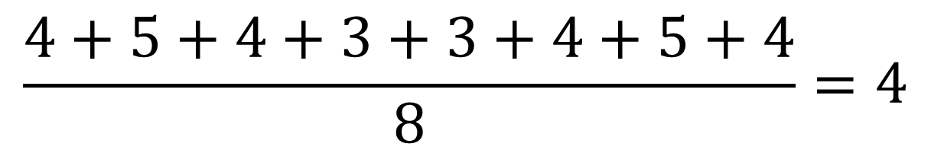
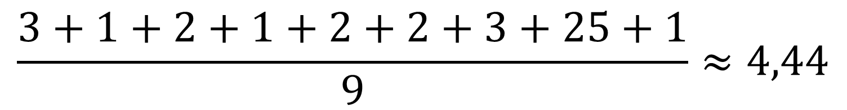
Trả lời
a) Trung bình mỗi bạn Tổ 1 đọc được:
$$\frac{3+1+2+1+2+2+3+25+1}{9}≈4,44$$
(quyển sách)
Trung bình mỗi bạn Tổ 2 đọc được:
$$\frac{4+5+4+3+3+4+5+4}{8}=4$$
(quyển sách)
b) Các bạn ở Tổ 2 đọc nhiều sách hơn các bạn ở Tổ 1.

Slide 19
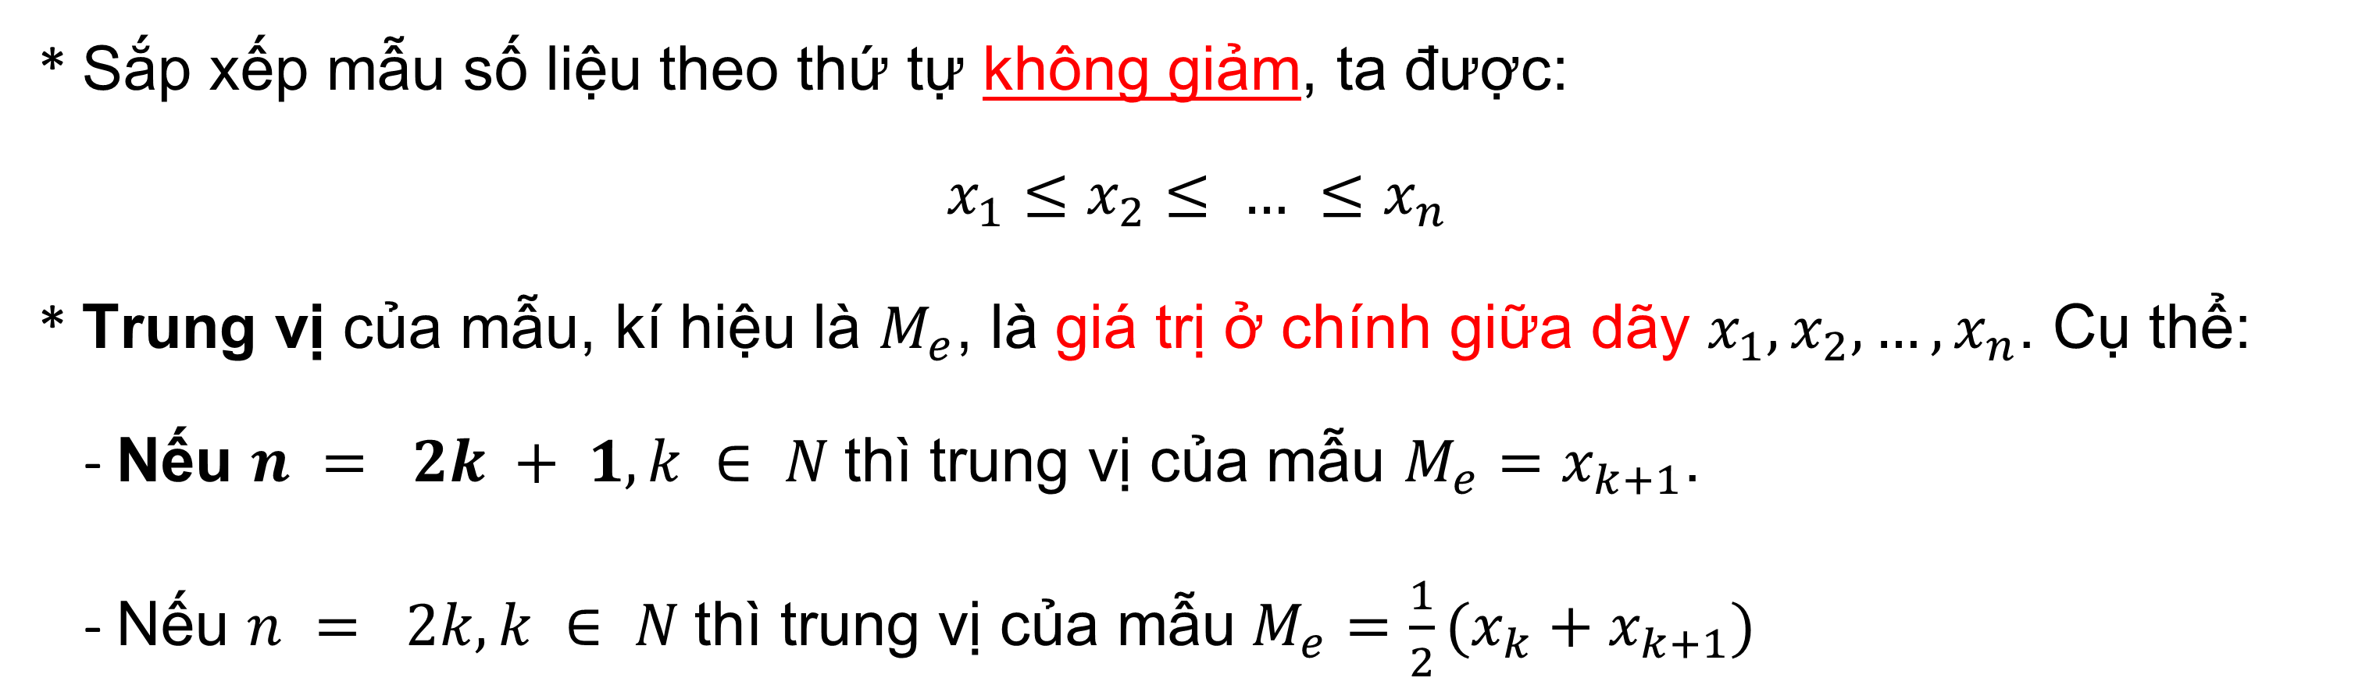
KẾT LUẬN
* Sắp xếp mẫu số liệu theo thứ tự không giảm, ta được:
$$x_{1}≤x_{2}≤ … ≤x_{n}$$
* Trung vị của mẫu, kí hiệu là $M_{e}$, là giá trị ở chính giữa dãy $x_{1},x_{2},…,x_{n}$. Cụ thể:
- Nếu $n = 2k + 1, k ∈ N$thì trung vị của mẫu $M_{e}=x_{k+1}$.
- Nếu $n = 2k, k ∈ N$thì trung vị của mẫu $M_{e}={\frac{1}{2}(x_{k}+x}_{k+1})$
Phương pháp tìm trung vị của một mẫu số liệu, ta thực hiện như sau:
Sắp xếp các giá trị trong mẫu số liệu theo thứ tự không giảm.
Nếu số giá trị của mẫu số liệu là số lẻ thì giá trị chính giữa của mẫu là trung vị. Nếu là số chẵn thì trung vị là trung bình cộng của hai giá trị chính giữa của mẫu.

Slide 20
Ví dụ 1: Hãy tìm trung vị cho mẫu số liệu về lương của giám đốc và nhân viên công ty được cho như sau ( đơn vị triệu đồng)
20 4 4 4 4 4
Để tìm trung vị của mẫu số liệu trên, ta làm như sau:
Sắp xếp số liệu theo thứ tự không giảm:
4 4 4 4 20
Dãy trên có hai giá trị chính giữa cùng bằng 4. Vậy trung vị của mẫu số liệu cũng bằng 4.
Hai giá trị chính giữa

Slide 21

4 4 4 4 4 20
Hai giá trị chính giữa
Trong mẫu số liệu được sắp xếp trên, số phần tử ở bên trái trung vị và số phần tử ở bên phải trung vị bằng nhau và bằng 3. Lương của giám đốc cao hơn hẳn số trung bình, đây chính là giá trị bất thường. Nếu ta thay lương giám đốc là 30; 40; 50... (triệu đồng) thì trung vị vẫn không thay đổi trong khi số trung bình sẽ thay đổi.

Slide 22
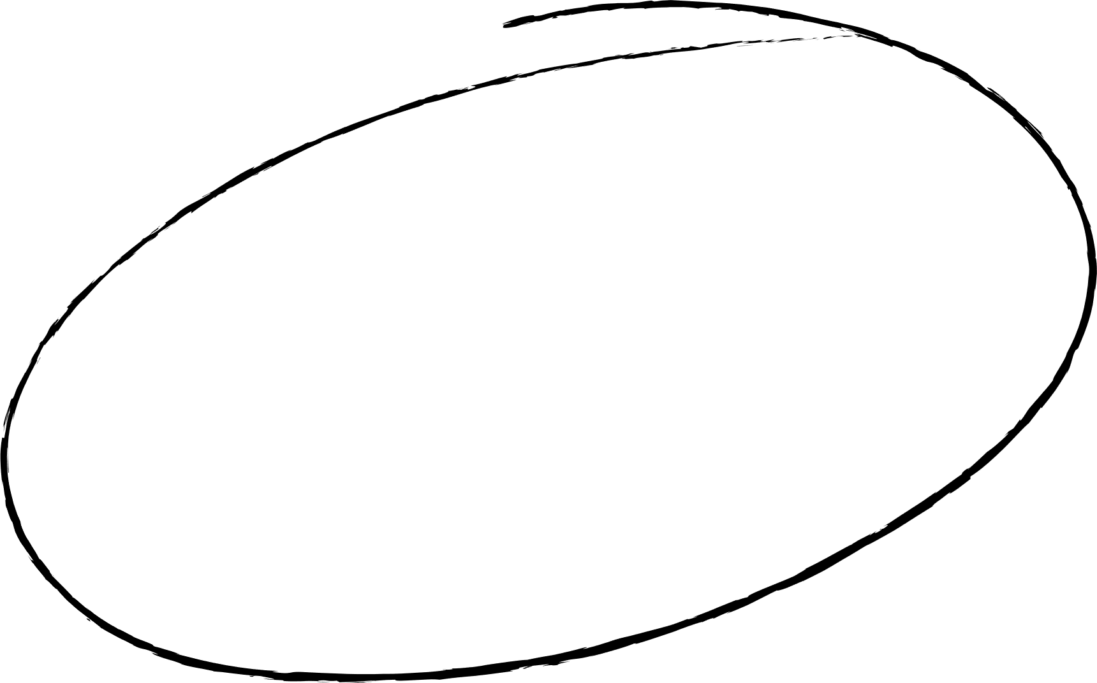
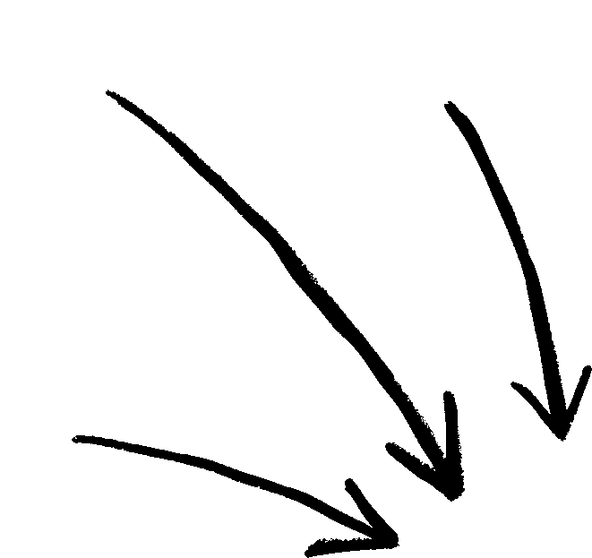



Ý nghĩa
Trung vị không bị ảnh hưởng bởi giá trị bất thường trong khi số trung bình bị ảnh hưởng bởi giá trị bất thường. Vì vậy, khi mẫu số liệu có giá trị bất thường người ta thường dùng trung vị đại diện cho các số liệu thống kê.

Slide 23
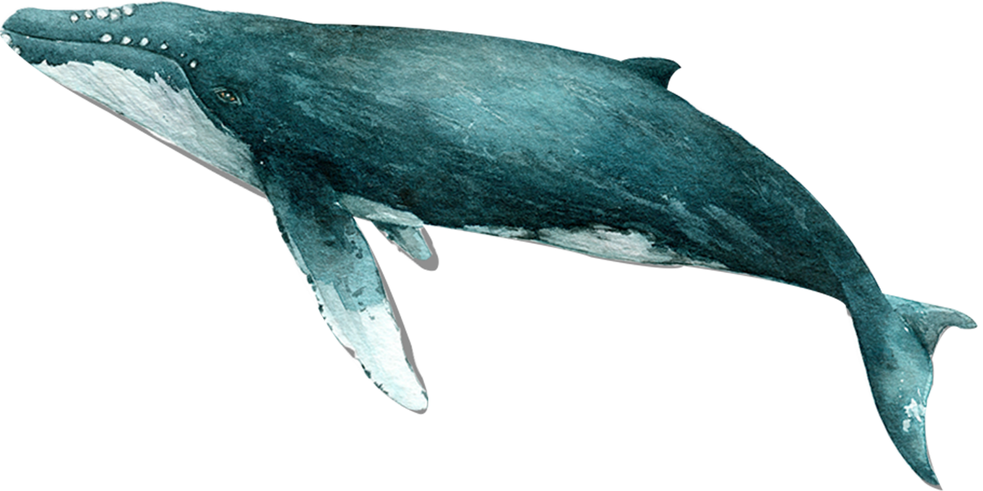
Ví dụ 2: Chiều dài (đơn vị feet) của 7 con cá voi trưởng thành được cho như sau:
48 53 51 31 53 112 52
Tìm số trung bình và trung vị của mẫu số liệu trên. Trong hai số, số nào phù hợp hơn để đại diện cho chiều dài của 7 con cá voi trưởng thành này?

Slide 24
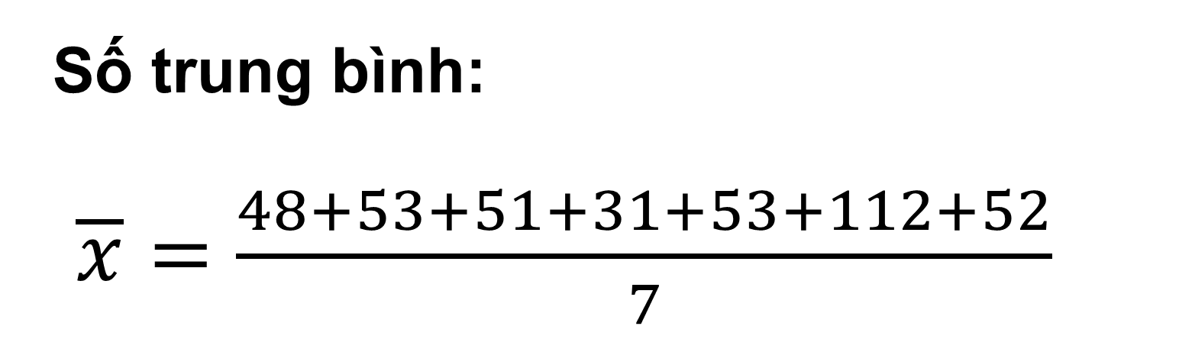
48 53 51 31 53 112 52
Số trung bình:
$\overline{x}=\frac{48+53+51+31+53+112+52}{7}$
Số trung vị:
* Sắp xếp lại số liệu theo thứ tự không giảm: 31; 48; 51; 52; 53; 53; 112
* Do n =7 là số lẻ Vậy số trung vị là 52.
≈ 57,14
Vậy số trung vị phù hợp để đại diện cho chiều dài của 7 con cá voi trưởng thành.

Slide 25
Ý nghĩa của trung vị:
Trung vị được dùng để đo xu thế trung tâm của mẫu số liệu. Trung vị là giá trị nằm ở chính giữa của mẫu số liệu theo nghĩa: luôn có ít nhất 50% số liệu trong mẫu nhỏ hơn hoặc bằng trung vị. Khi trong mẫu xuất hiện thêm một giá tri rất lớn hoặc rất nhỏ thì số trung bình sẽ bị thay đổi đáng kể những trung vị thì ít thay đổi.

Slide 26
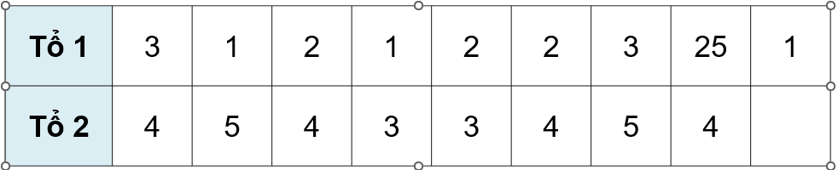
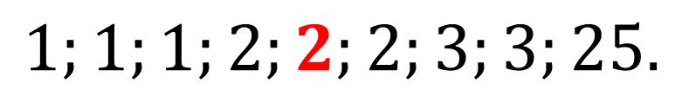
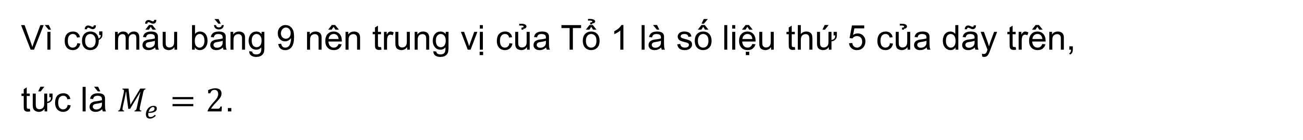
Bài 6-trang 138: a)Tính các trung vị của số sách các bạn ở Tổ 1 và số sách các bạn ở Tổ 2 đã đọc trong hoạt động khám phá 2.
b)Sử dụng trung vị, hãy so sánh xem các bạn ở tổ nào đọc nhiều sách ở thư viện hơn.
a) Sắp xếp số sách mỗi bạn Tổ 1 đã đọc theo thứ tự không giảm, ta được dãy:
$$1;1;1;2;2;2;3;3;25.$$
Vì cỡ mẫu bằng 9 nên trung vị của Tổ 1 là số liệu thứ 5 của dãy trên,
tức là $M_{e}=2$.

Slide 27
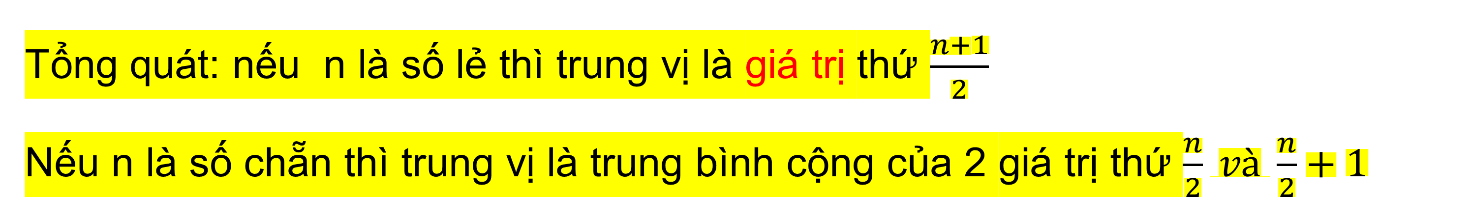
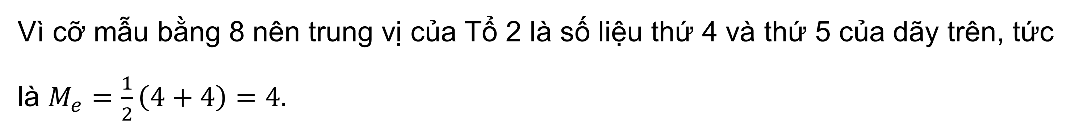
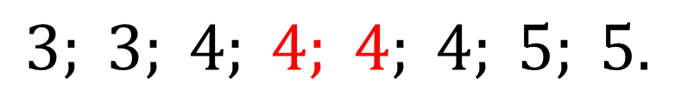
* Sắp xếp số sách mỗi bạn Tổ 2 đã đọc theo thứ tự không giảm, ta được dãy
$$3; 3; 4; 4; 4; 4; 5; 5.$$
Vì cỡ mẫu bằng 8 nên trung vị của Tổ 2 là số liệu thứ 4 và thứ 5 của dãy trên, tức là $M_{e}=\frac{1}{2}\left(4+4\right)=4.$
b) Nếu so sánh theo trung vị thì các bạn Tổ 2 đọc nhiều sách ở thư viện hơn các bạn Tổ 1.
Tổng quát: nếu n là số lẻ thì trung vị là giá trị thứ $\frac{n+1}{2}$
Nếu n là số chẵn thì trung vị là trung bình cộng của 2 giá trị thứ $\frac{n}{2} và \frac{n}{2}+1$

Slide 28

Ví dụ 3 (SGK – tr115)
Khi kiểm tra ngẫu nhiên một số công nhân trong một xí nghiệp, người ta thống kê lại độ tuổi của họ ở bảng sau:
Tuổi | 25 | 26 | 27 | 29 | 31 | 34
Số công nhân | 4 | 5 | 4 | 3 | 3 | 4
Tìm trung vị và trung bình cộng của mẫu số liệu trên.

Slide 29
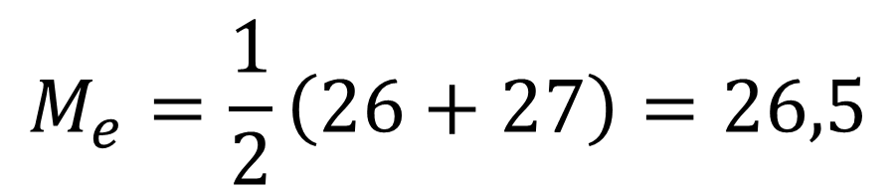
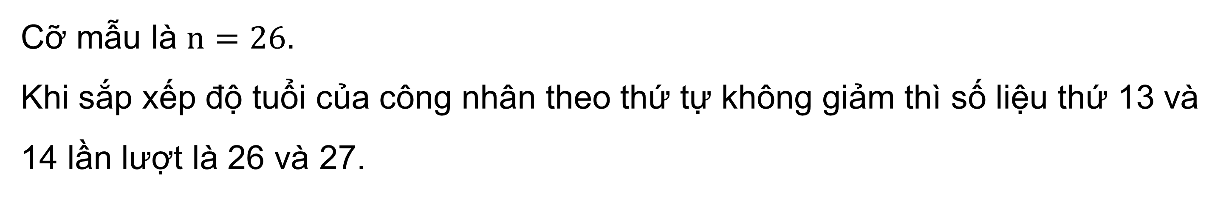
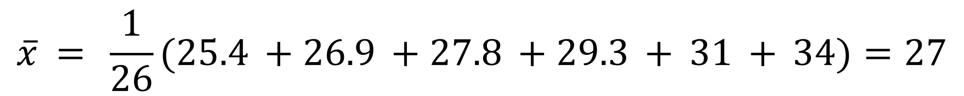
Tuổi | 25 | 26 | 27 | 29 | 31 | 34
Số công nhân | 4 | 5 | 4 | 3 | 3 | 4
Cỡ mẫu là $n=26$.
Khi sắp xếp độ tuổi của công nhân theo thứ tự không giảm thì số liệu thứ 13 và 14 lần lượt là 26 và 27.
$$M_{e}=\frac{1}{2}\left(26+27\right)=26,5$$
Vậy
Số trung bình cộng của mẫu là
$$\overline{x} = \frac{1}{26}(25.4 +26.9 +27.8 +29.3 + 31 + 34)=27$$

Slide 30
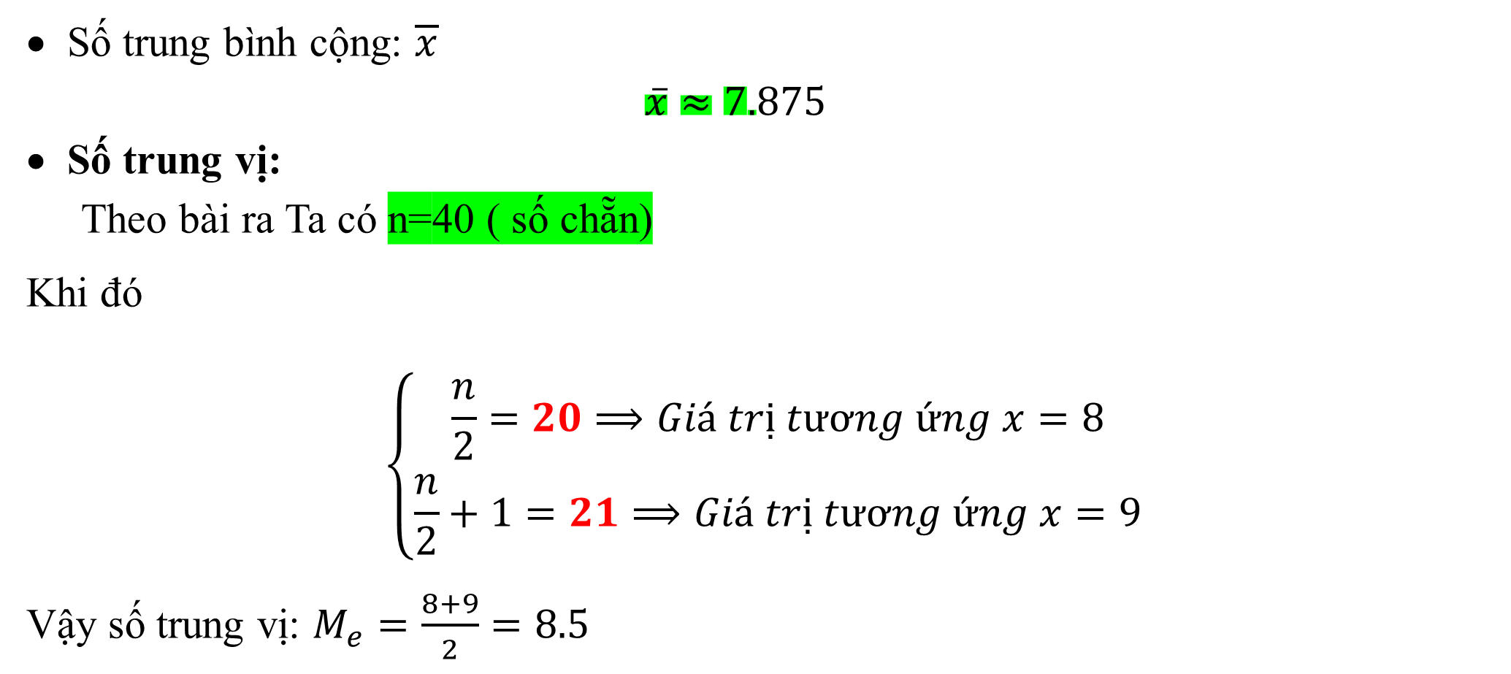
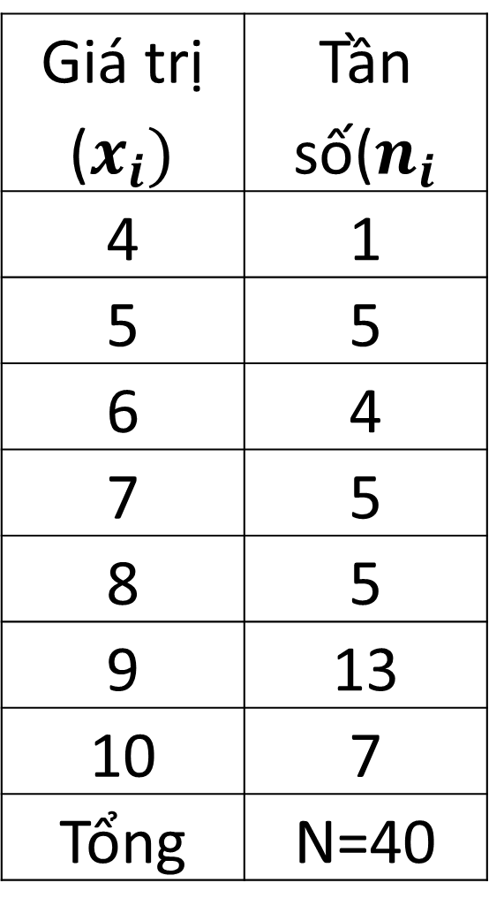
Ví dụ 4: Thống kê điểm môn Toán của lớp 10 A ta được bảng số liệu sau
8 | 4 | 9 | 6 | 9 | 6 | 8 | 9 | 10 | 9
5 | 9 | 10 | 5 | 9 | 9 | 5 | 6 | 9 | 9
9 | 7 | 5 | 8 | 7 | 10 | 8 | 10 | 9 | 7
7 | 5 | 7 | 9 | 8 | 10 | 9 | 10 | 6 | 10
Hãy tìm số trung bình cộng và trung vị
Bảng phân bố tần số
Giá trị ($x_{i})$ | Tần số($n_{i}$
4 | 1
5 | 5
6 | 4
7 | 5
8 | 5
9 | 13
10 | 7
Tổng | N=40
Số trung bình cộng: $\overline{x}$
$$\overline{x}≈7.875$$
Số trung vị:
Theo bài ra Ta có n=40 ( số chẵn)
Khi đó
$$\left\{\begin{aligned}\frac{n}{2}=20⟹Giá trị tương ứng x=8 \\ \frac{n}{2}+1=21⟹Giá trị tương ứng x=9\end{aligned}\right.$$
Vậy số trung vị: $M_{e}=\frac{8+9}{2}=8.5$

Slide 31
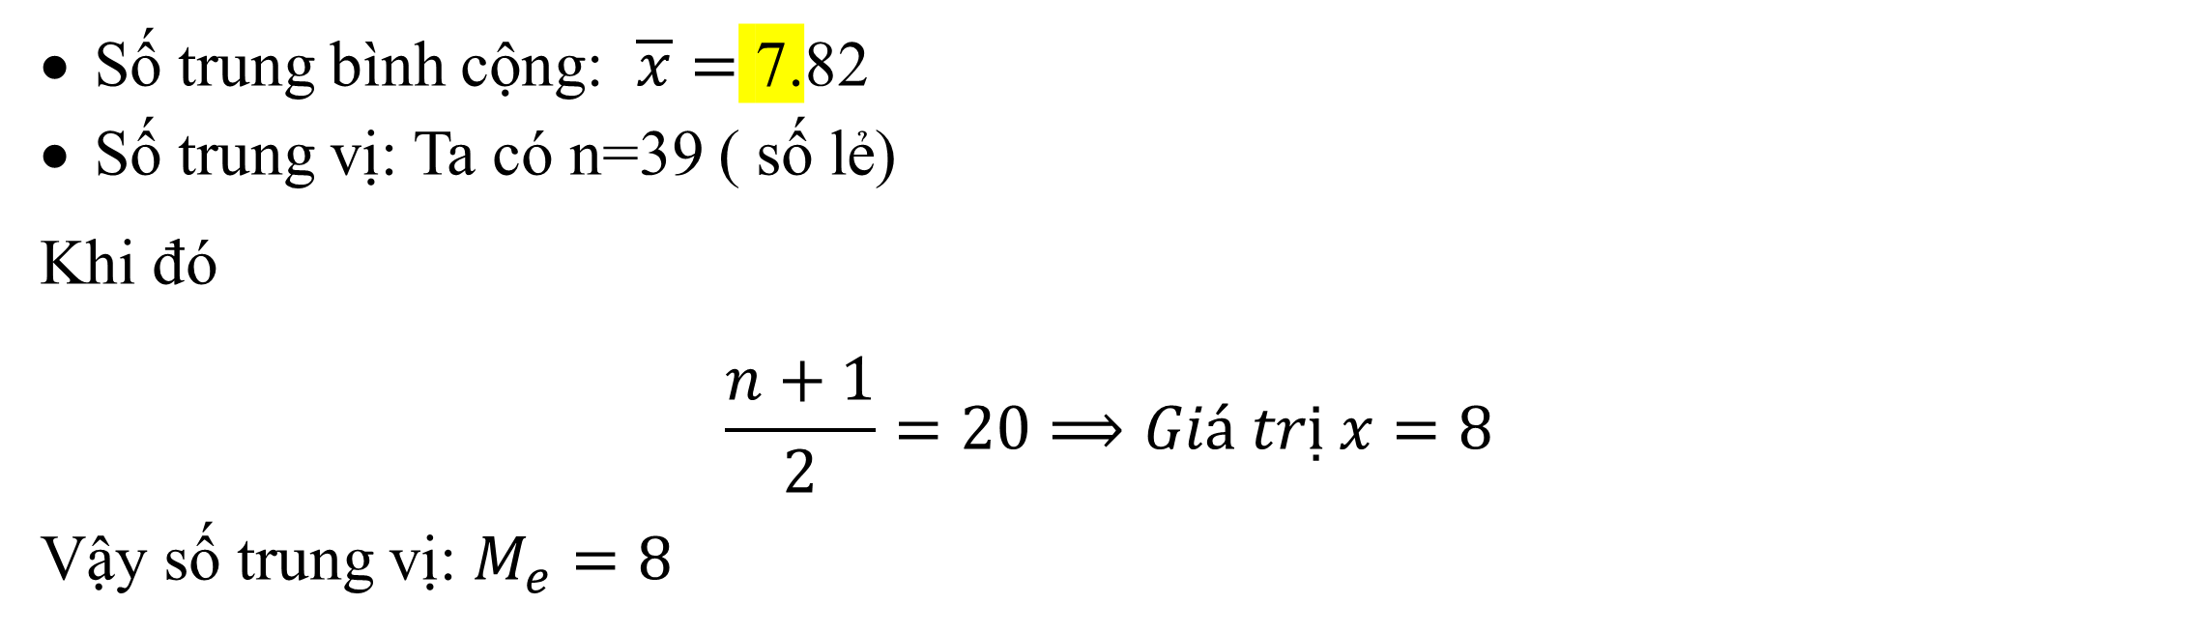
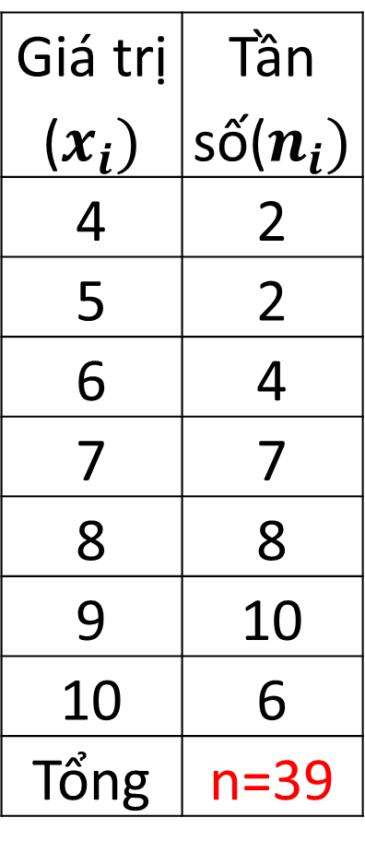
Ví dụ 5: Thống kê điểm môn Văn của lớp 10 A ta được bảng số liệu sau
9 | 9 | 4 | 8 | 7 | 8 | 9 | 9 | 6 | 7
8 | 9 | 10 | 7 | 6 | 8 | 10 | 10 | 7 | 4
5 | 8 | 7 | 9 | 10 | 9 | 9 | 7 | 8 | 9
8 | 6 | 7 | 9 | 6 | 10 | 5 | 8 | 10
Hãy tìm số trung bình cộng và trung vị
Bảng phân bố tần số
Giá trị ($x_{i})$ | Tần số($n_{i})$
4 | 2
5 | 2
6 | 4
7 | 7
8 | 8
9 | 10
10 | 6
Tổng | n=39
Số trung bình cộng: $\overline{x}=$ 7.82
Số trung vị: Ta có n=39 ( số lẻ)
Khi đó
$$\frac{n+1}{2}=20⟹Giá trị x=8$$
Vậy số trung vị: $M_{e}=8$

Slide 32
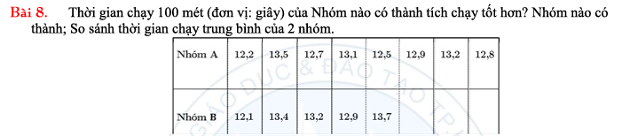
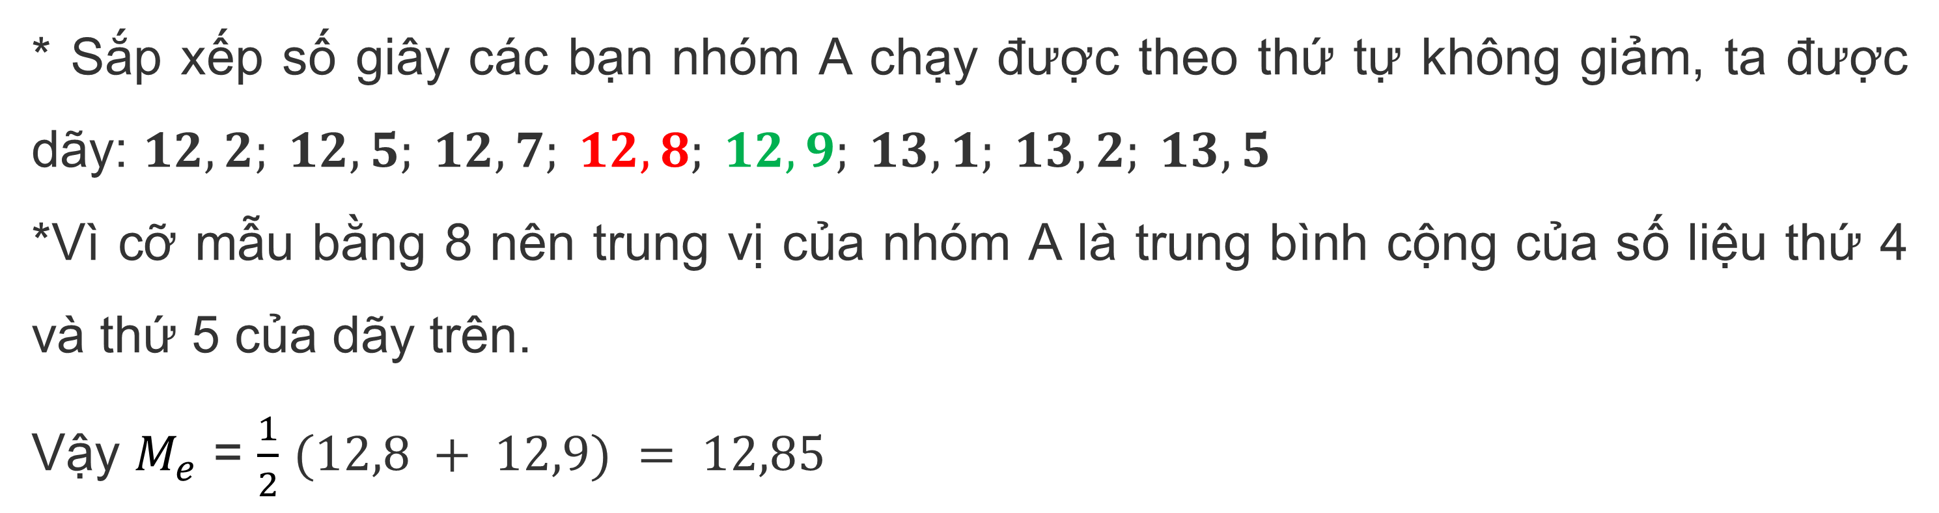
Hãy tìm trung vị của các số liệu( bài 8 – trang 137)
* Sắp xếp số giây các bạn nhóm A chạy được theo thứ tự không giảm, ta được dãy: $12,2; 12,5; 12,7; 12,8; 12,9; 13,1; 13,2; 13,5$
*Vì cỡ mẫu bằng 8 nên trung vị của nhóm A là trung bình cộng của số liệu thứ 4 và thứ 5 của dãy trên.
Vậy $M_{e}$ = $\frac{1}{2}$ $(12,8 + 12,9) = 12,85$

Slide 33
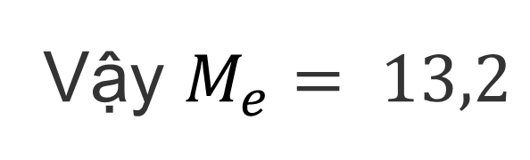
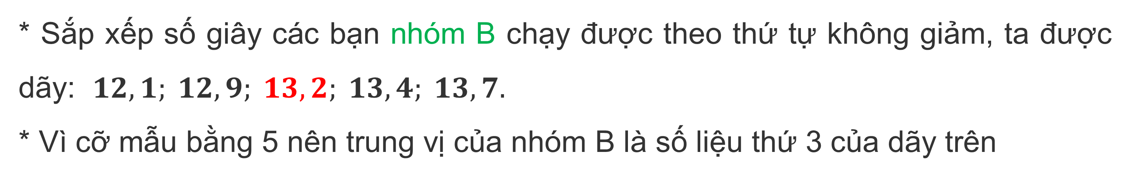
* Sắp xếp số giây các bạn nhóm B chạy được theo thứ tự không giảm, ta được dãy: $12,1; 12,9; 13,2; 13,4; 13,7.$
* Vì cỡ mẫu bằng 5 nên trung vị của nhóm B là số liệu thứ 3 của dãy trên
Vậy $M_{e}$ $= 13,2$

Slide 34
b.TỨ PHÂN VỊ

Slide 35
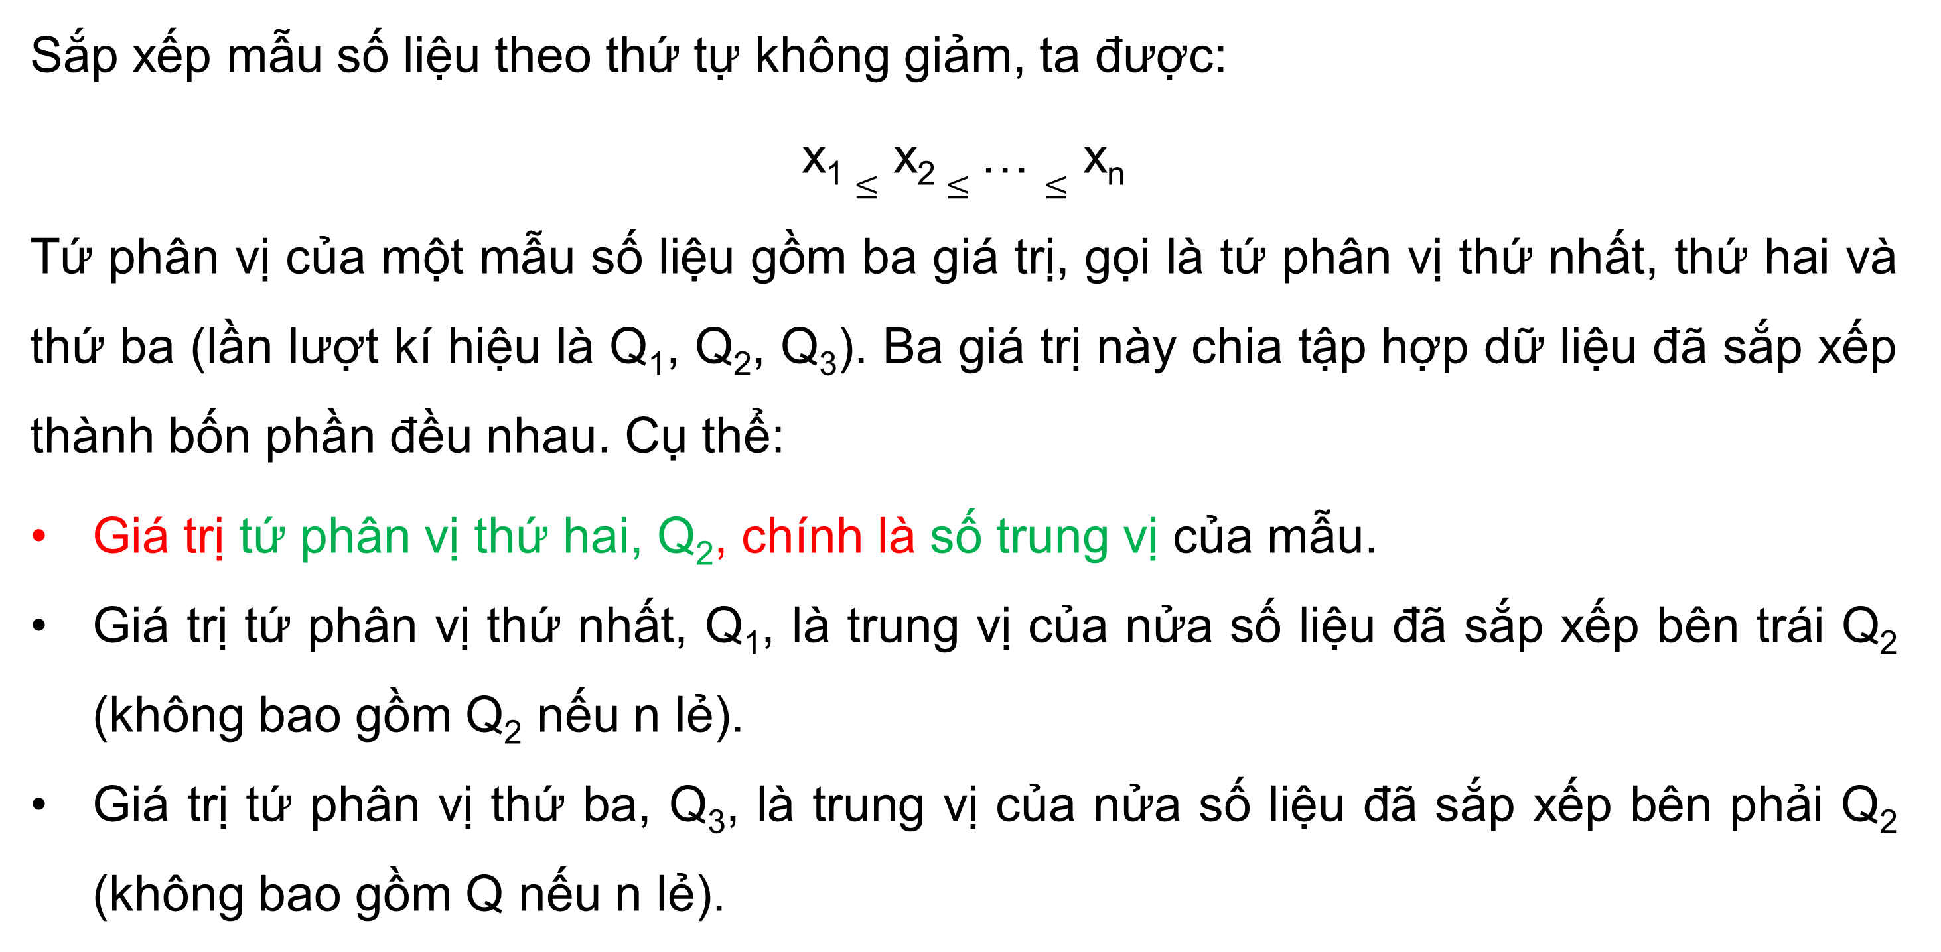
KẾT LUẬN
Sắp xếp mẫu số liệu theo thứ tự không giảm, ta được:
x₁ $≤$ x₂ $≤$ … $≤$ x_{n}
Tứ phân vị của một mẫu số liệu gồm ba giá trị, gọi là tứ phân vị thứ nhất, thứ hai và thứ ba (lần lượt kí hiệu là Q₁, Q₂, Q₃). Ba giá trị này chia tập hợp dữ liệu đã sắp xếp thành bốn phần đều nhau. Cụ thể:
Giá trị tứ phân vị thứ hai, Q₂, chính là số trung vị của mẫu.
Giá trị tứ phân vị thứ nhất, Q₁, là trung vị của nửa số liệu đã sắp xếp bên trái Q₂ (không bao gồm Q₂ nếu n lẻ).
Giá trị tứ phân vị thứ ba, Q₃, là trung vị của nửa số liệu đã sắp xếp bên phải Q₂ (không bao gồm Q nếu n lẻ).

Slide 36

Ý nghĩa của tứ phân vị:
Các điểm tứ phân vị Q1, Q2, Q3 chia mẫu số liệu đã sắp xếp theo thứ tự từ nhỏ đến lớn thành bốn phần, mỗi phần chứa khoảng 25% tổng số liệu đã thu thập được.
Tứ phân vị thứ nhất Q1 còn được gọi là tứ phân vị dưới và đại diện cho nửa mẫu số liệu phía dưới. Tứ phân vị thứ ba Q3 còn được gọi là tứ phân vị trên và đại diện cho nửa mẫu số liệu phía trên.

Slide 37
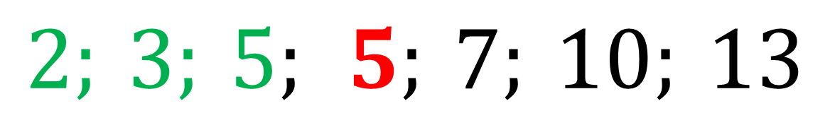
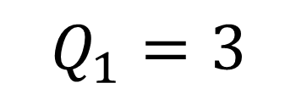
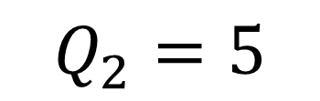
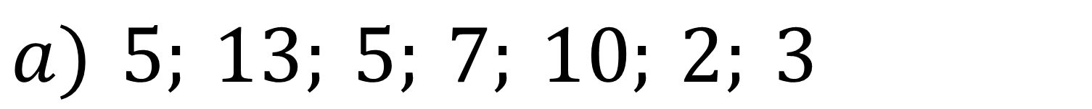
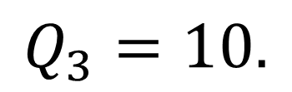
Bài 14- trang 139: Tìm tứ phân vị của các mẫu số liệu sau:
$$a) 5; 13; 5; 7; 10; 2; 3 b) 2;3;10;13;5;15;5;7$$
$$a) 5; 13; 5; 7; 10; 2; 3$$
* Sắp xếp lại mẫu số liệu theo thứ tự không giảm, ta được:
$$2; 3; 5; 5; 7; 10; 13$$
$$Q_{2}=5$$
Vì cỡ mẫu là $n=7$, là số lẻ, nên giá trị tứ phân vị thứ hai là
$$Q_{1}=3$$
Tứ phân vị thứ nhất là trung vị của mẫu: $2;3;5.$ Do đó
$$Q_{3}=10.$$
Tứ phân vị thứ ba là trung vị của mẫu: $7;10;13.$ Do đó

Slide 38
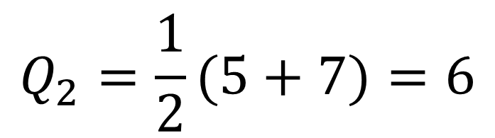
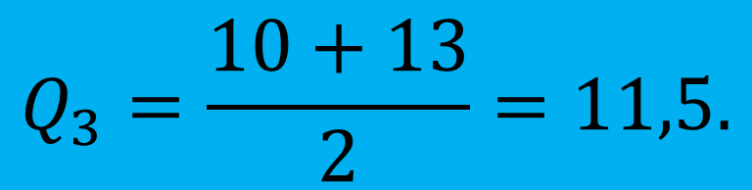
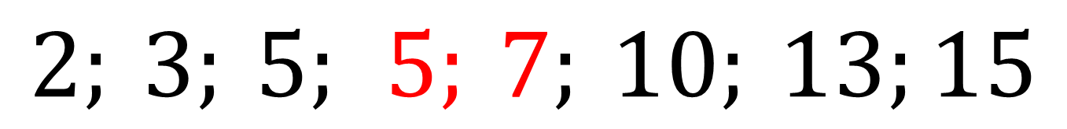
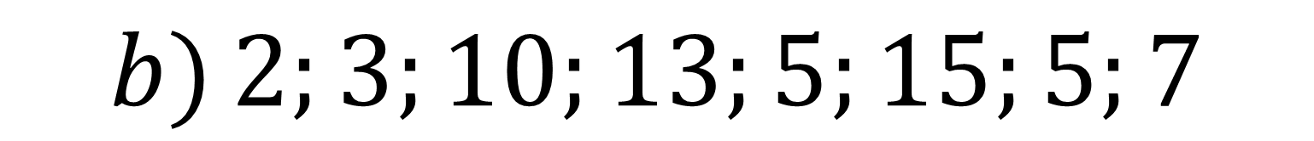
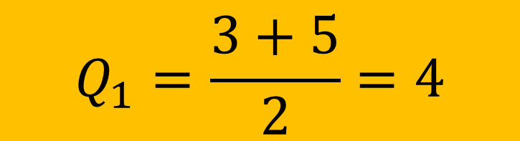
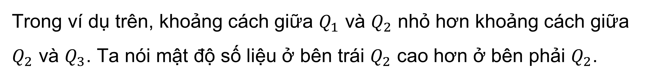
$$b) 2;3;10;13;5;15;5;7$$
b) Sắp xếp lại mẫu số liệu theo thứ tự không giảm, ta được:
$$2; 3; 5; 5; 7; 10; 13;15$$
Vì cỡ mẫu là $n=8$, là số chẵn, nên giá trị tứ phân vị thứ hai là
$$Q_{2}=\frac{1}{2}(5+7)=6$$
$$Q_{1}=\frac{3+5}{2}=4$$
Tứ phân vị thứ nhất là trung vị của mẫu: $2;3;5;5.$ Do đó
Tứ phân vị thứ ba là trung vị của mẫu: $7;10;13;15.$ Do đó
$$Q_{3}=\frac{10+13}{2}=11,5.$$
Trong ví dụ trên, khoảng cách giữa $Q_{1}$ và $Q_{2}$ nhỏ hơn khoảng cách giữa $Q_{2}$ và $Q_{3}$. Ta nói mật độ số liệu ở bên trái $Q_{2}$ cao hơn ở bên phải $Q_{2}$.

Slide 39
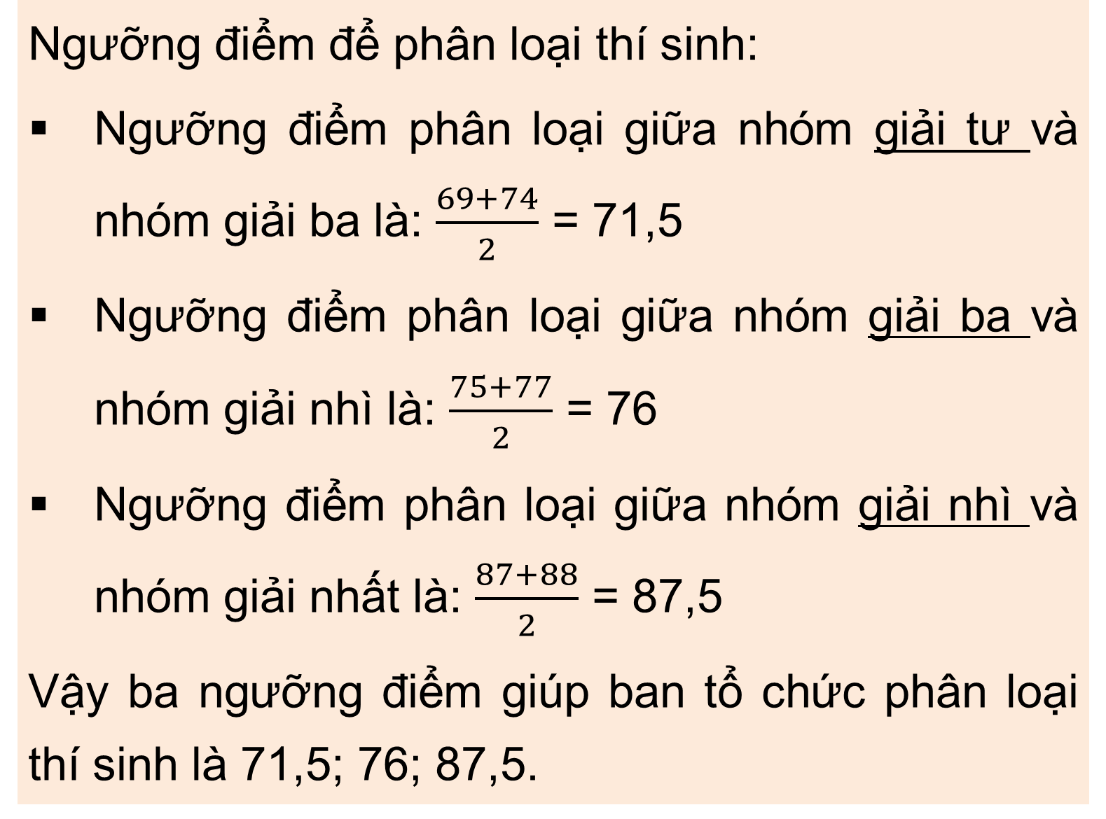
Ví dụ: Điểm (thang điểm 100) của 12 thí sinh cao điểm nhất trong cuộc thi như sau: 58 74 92 81 97 88 75 69 87 69 75 77.
Ban tổ chức muốn trao các giải Nhất, Nhì, Ba, Tư cho các thí sinh này, mỗi giải trao cho 25% số thí sinh (3 thí sinh). Em hãy giúp ban tổ chức xác định các ngưỡng điểm để phân loại thí sinh.
Sắp xếp dãy số liệu trên theo thứ tự không giảm, ta được:
58; 69; 69; 74; 75; 75; 77; 81; 87; 88; 92; 97
Do đó:
Nhóm giải tư: 58; 69; 69
Nhóm giải ba: 74; 75; 75
Nhóm giải nhì: 77; 81; 87
Nhóm giải nhất: 88; 92; 97
Ngưỡng điểm để phân loại thí sinh:
Ngưỡng điểm phân loại giữa nhóm giải tư và nhóm giải ba là: $\frac{69+74}{2}$ = 71,5
Ngưỡng điểm phân loại giữa nhóm giải ba và nhóm giải nhì là: $\frac{75+77}{2}$ = 76
Ngưỡng điểm phân loại giữa nhóm giải nhì và nhóm giải nhất là: $\frac{87+88}{2}$ = 87,5
Vậy ba ngưỡng điểm giúp ban tổ chức phân loại thí sinh là 71,5; 76; 87,5.

Slide 40



Giải
Sắp xếp dãy số liệu trên theo thứ tự không giảm, ta được:
58; 69; 69; 74; 75; 77; 81; 87; 88; 92; 97
Do đó:
Nhóm giải tư: 58; 69; 69
Nhóm giải ba: 74; 75; 75
Nhóm giải nhì: 77; 81; 87
Nhóm giải nhất: 88; 92; 97

Slide 41
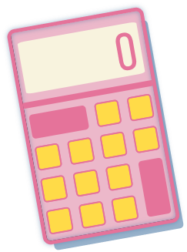

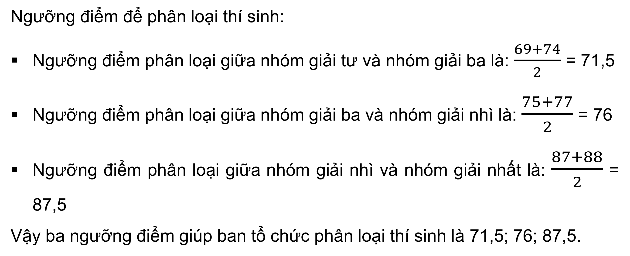
Giải
Ngưỡng điểm để phân loại thí sinh:
Ngưỡng điểm phân loại giữa nhóm giải tư và nhóm giải ba là: $\frac{69+74}{2}$ = 71,5
Ngưỡng điểm phân loại giữa nhóm giải ba và nhóm giải nhì là: $\frac{75+77}{2}$ = 76
Ngưỡng điểm phân loại giữa nhóm giải nhì và nhóm giải nhất là: $\frac{87+88}{2}$ = 87,5
Vậy ba ngưỡng điểm giúp ban tổ chức phân loại thí sinh là 71,5; 76; 87,5.

Slide 42
HĐKP 3:
Cân nặng của 20 vận động viên môn vật của một câu lạc bộ được ghi lại ở bảng sau:
50 | 59 | 57 | 62 | 58 | 52 | 66 | 61 | 54 | 61
64 | 69 | 52 | 65 | 58 | 68 | 67 | 56 | 59 | 54
Để thuận tiện cho việc luyện tập, ban huấn luyện muốn xếp 20 vận động viên trên thành 4 nhóm, mỗi nhóm gồm 25% số vận động viên có cân nặng gần nhau. Bạn hãy giúp ban huấn luyện xác định các ngưỡng cân nặng để phân nhóm mỗi vận động viên.

Slide 43

Trả lời
Các ngưỡng cân nặng để phân nhóm mỗi vận động viên là tứ phân vị của mẫu số liệu trên.
Sắp xếp số cân nặng theo thứ tự không giảm, ta được dãy:
$$50; 52; 52; 54; 54; 56; 56; 57; 58; 58; 59; 61;61; 62; 64;65; 66; 67; 68; 69$$
Vì cỡ mẫu là n = 20, là số chẵn, nên giá trị tứ phân vị thứ hai là
$$Q_{2}=\frac{1}{2}(58+59)=58,5$$

Slide 44




$$50; 52; 52; 54; 54; 56; 56; 57; 58; 58; 59; 61;61; 62; 64;65; 66; 67; 68; 69$$
Trả lời
Tứ phân vị thứ nhất là trung vị của mẫu:
$$50; 52; 52; 54; 54; 56; 56; 57; 58; 58$$
$$Q_{1}=\frac{1}{2}\left(54+56\right)=55$$
Do đó
Tứ phân vị thứ ba là trung vị của mẫu:
$59; 61; 61; 62; 64; 65; 66; 67; 68; 69.$
Do đó
$$Q_{3}=\frac{1}{2}\left(64+65\right)=64,5$$
Vậy các ngưỡng cân nặng để huấn luyện viên phân nhóm vận động viên là: 55; 58,5 và 64,5.

Slide 45
Bài 14- trang 139: Tìm tứ phân vị của các mẫu số liệu sau:
$$a) 5; 13; 5; 7; 10; 2; 3 b) 2;3;10;13;5;15;5;7$$
$$a) 5; 13; 5; 7; 10; 2; 3$$
* Sắp xếp lại mẫu số liệu theo thứ tự không giảm, ta được:
$$2; 3; 5; 5; 7; 10; 13$$
$$Q_{2}=5$$
Vì cỡ mẫu là $n=7$, là số lẻ, nên giá trị tứ phân vị thứ hai là
$$Q_{1}=3$$
Tứ phân vị thứ nhất là trung vị của mẫu: $2;3;5.$ Do đó
$$Q_{3}=10.$$
Tứ phân vị thứ ba là trung vị của mẫu: $7;10;13.$ Do đó

Slide 46

$$b) 2;3;10;13;5;15;5;7$$
b) Sắp xếp lại mẫu số liệu theo thứ tự không giảm, ta được:
$$2; 3; 5; 5; 7; 10; 13;15$$
Vì cỡ mẫu là $n=8$, là số chẵn, nên giá trị tứ phân vị thứ hai là
$$Q_{2}=\frac{1}{2}(5+7)=6$$
$$Q_{1}=\frac{3+5}{2}=4$$
Tứ phân vị thứ nhất là trung vị của mẫu: $2;3;5;5.$ Do đó
Tứ phân vị thứ ba là trung vị của mẫu: $7;10;13;15.$ Do đó
$$Q_{3}=\frac{10+13}{2}=11,5.$$
Trong ví dụ trên, khoảng cách giữa $Q_{1}$ và $Q_{2}$ nhỏ hơn khoảng cách giữa $Q_{2}$ và $Q_{3}$. Ta nói mật độ số liệu ở bên trái $Q_{2}$ cao hơn ở bên phải $Q_{2}$.

Slide 47

THỰC HÀNH 2
Hãy tìm tứ phân vị của các mẫu số liệu sau:
$$a) 10; 13; 15; 2; 10; 19; 2; 5; 7.$$
$$b) 15; 19; 10; 5; 9; 10; 1; 2; 5; 15.$$

Slide 48




Giải
a) Sắp xếp lại mẫu số liệu theo thứ tự không giảm, ta được: $2; 2; 5; 7; 10; 10; 13; 15; 19.$
Vì cỡ mẫu là $n=9$, là số lẻ, nên giá trị tứ vị phân thứ hai là
$$Q_{2}=10$$
Tứ phân vị thứ nhất là trung vị của mẫu: $2; 2; 5; 7.$ Do đó
$$Q_{1}=\frac{1}{2}(2+5)=3,5$$
Tứ phân vị thứ ba là trung vị của mẫu: $10; 13; 15; 19.$ Do đó
$$Q_{3}=\frac{1}{2}(13+15)=14$$

Slide 49




Giải
b) Sắp xếp lại mẫu số liệu theo thứ tự không giảm, ta được:
$$1; 2; 5; 5; 9; 10; 10; 15; 15; 19.$$
Vì cỡ mẫu là $n=10$, là số lẻ, nên giá trị tứ vị phân thứ hai là
$$Q_{2}=\frac{1}{2}(9+10)=9,5$$
$$Q_{1}=5$$
Tứ phân vị thứ nhất là trung vị của mẫu: $2; 5; 5; 9.$ Do đó
Tứ phân vị thứ ba là trung vị của mẫu: $10; 10; 15; 15; 19.$ Do đó
$$Q_{3}=15$$

Slide 50
03
MỐT

Slide 51
HĐKP 4:
Một cửa hàng kinh doanh hoa thống kê số hoa hồng bán được trong ngày 14 tháng 2 theo loại hoa và thu được bảng tần số sau:
Loại hoa | Hồng Bạch | Hồng Nhung | Hồng Vàng | Hồng Kem
Số bông bán được | 120 | 230 | 180 | 150
Cửa hàng nên nhập loại hoa hồng nào nhiều nhất để bán trong ngày 14 tháng 2 năm tiếp theo? Tại sao?

Slide 52
Trả lời
Loại hoa | Hồng Bạch | Hồng Nhung | Hồng Vàng | Hồng Kem
Số bông bán được | 120 | 230 | 180 | 150
Từ bảng ta thấy, số lượng hoa hồng nhung bán được nhiều nhất (230 bông).
Do đó, cửa hàng nền nhập hoa hồng nhung để bán trong ngày 14 tháng 2 năm tiếp theo.

Slide 53


KẾT LUẬN
Cho một mẫu số liệu dưới bảng tần số. Giá trị có tần số lớn nhất được gọi là mốt của mẫu số liệu và kí hiệu là $M_{o}$.

Slide 54

Ví dụ 5 (SGK – tr115)
Số vụ va chạm giao thông mỗi ngày tại một ngã tư được ghi lại trong bảng tần số sau:
Số vụ va chạm | 0 | 1 | 2 | 3 | 4
Số ngày | 12 | 17 | 6 | 4 | 1
Tìm mốt của mẫu số liệu trên.
Giải
Số ngày có vụ va chạm 1 là 17, lớn hơn số ngày có 0,2,3,4 vụ va chạm. Do đó mẫu số liệu trên có $M_{o}=1$

Slide 55

Ý nghĩa của mốt:
Mốt đặc trưng cho giá trị
xuất hiện nhiều nhất trong mẫu.
Chú ý: Một mẫu số liệu có thể có nhiều mốt. Khi tất cả các giá trị trong mẫu số liệu có tần số xuất hiện bằng nhau thì mẫu số liệu đó không có mốt.

Slide 56
THỰC HÀNH 3
Hãy tìm mốt của số liệu điểm kiểm tra của các bạn Tổ 1 trong Hoạt động khám phá 1 trang 112.
Giải
Mẫu số liệu điểm kiểm tra của các bạn Tổ 1 có $M_{o}= 6; 10$.

Slide 57


Hướng dẫn cách bấm máy tính phần thống kê
Máy 580
Bước 1: Bật cột tần số thống kê: shift ->menu -> 3 Thống kê (Statistics)-> on (mở/ bật)
Bước 2: nhấn phím MENU => nhấn phím 6 để chọn Statistics -> phím 1( var…tính thống kê)
Máy 570
Bước 1: Bật cột tần số thống kê: mode ->3 ->1
Bước 2nhập cột giá trị và nhập cột Tần số ( nếu không có bảng tần số thì mặc định ta để số 1) . Bấm AC
Bước 3: shift -> 1-> 4
Sử dụng chỉ được 1 số chức năng cơ bản thôi.
Bước 3 nhập cột giá trị và nhập cột Tần số ( nếu không có bảng tần số thì mặc định ta để số 1)
Bước 4 nhấn phím OPTN => nhấn phím 2 để chọn 1-Variable Calc
Tính tổng n
Trung bình cộng $\overline{x}$
Tứ phân vị thứ nhất $Q_{1}$
Tứ phân vị thứ hai $Q_{2}=Med ( ký hiệu M_{e})$
Tứ phân vị thứ ba $Q_{3}$
Phương sai ${δ^{2}}_{x}$
Độ lệch chuẩn $δ_{x}$

Slide 58


Slide 59
LUYỆN TẬP

Slide 60


Bài 8 – trang 138. Thời gian chạy 100 mét (đơn vị: giây) của các bạn học sinh ở hai nhóm A và B được ghi lại ở bảng sau:
Nhóm A | 12,2 | 13,5 | 12,7 | 13,1 | 12,5 | 12,9 | 13,2 | 12,8
Nhóm B | $$12,1$$ | $$13,4$$ | $$13,2$$ | $$12,9$$ | $$13,7$$
Nhóm nào có thành tích chạy tốt hơn?
Số giây trung bình nhóm A chạy được là:
$$\overline{x}=\frac{1}{8} (12,2 + 13,5 + 12,7 + 13,1 + 12,5 + 12,9 + 13,2 + 12,8) = 12,8625 (s)$$
Số giây trung bình nhóm B chạy được là:
$\overline{x}= \frac{1}{5}$ $(12,1 + 13,4 + 13,2 + 12,9 + 13,7) = 13,06 (s)$
$⇒$ Vậy nhóm A có thành tích chạy tốt hơn.

Slide 61

Bài 9- trang 138: Số bàn thắng mà một đội bóng ghi được ở mỗi trận đấu trong một mùa giải được thống kê lại ở bảng sau:
Số bàn thắng | 0 | 1 | 2 | 3 | 4 | 6
Số trận | 5 | 10 | 5 | 3 | 2 | 1
Hãy xác định số bàn thắng trung bình đội đó ghi được trong một trận đấu của mùa giải.
Số bàn thắng trung bình đội đó ghi được trong một trận đấu của mùa giải là:
$$\frac{0+1+2+3+4+6}{5+10+5+3+2+1}≈0,62$$
(bàn thắng)

Slide 62




Bài 21- trang 139. Hãy tìm số trung bình, tứ phân vị và mốt của các mẫu số liệu sau:$a) 23; 41; 71; 29; 48; 45; 72; 41.$
$$b) 12; 32; 93; 78; 24; 12; 54; 66; 78.$$
a) Số trung bình của mẫu là:
$\bar{x}$ = $\frac{1}{8}$ $(23 + 41 + 71 + 29 + 48 + 45 + 72 + 41) = 46,25$
Sắp xếp lại mẫu số liệu theo thứ tự không giảm, ta được:
$23; 29; 41; 41; 45; 48; 71; 72.$

Slide 63





Sắp xếp lại mẫu số liệu theo thứ tự không giảm, ta được:
$23; 29; 41; 41; 45; 48; 71; 72.$
* Vì cỡ mẫu $n = 8$, là số chẵn, nên giá trị tứ phân vị thứ hai ( Trung vị ) là
$Q_{2}$ = $\frac{1}{2}$ $(41 + 45) = 43$.
Tứ phân vị thứ nhất là trung vị của mẫu: $23; 29; 41; 41.$ Do đó
$Q_{1}$ = $\frac{1}{2}$ $(29 + 41) = 35.$
Tứ phân vị thứ ba là trung vị của mẫu: $45; 48; 71; 72$. Do đó
$Q_{3}$ = $\frac{1}{2} (48 + 71) = 59,5.$
Do 41 xuất hiện hai lần, nhiều hơn các số còn lại nên mẫu số liệu trên có $M_{0}$ = 41.

Slide 64




b) Số trung bình của mẫu là:
$\bar{x}$ = $\frac{1}{9}$ $(12 + 32 + 93 + 78 + 24 + 12 + 54 + 66 + 78$) $≈$ $48,89$.
Sắp xếp lại mẫu số liệu theo thứ tự không giảm, ta được:
$$12; 12; 24; 32; 54; 66; 78; 78; 93.$$
$Q_{2}$ = 54.
Vì cỡ mẫu $n =9$, là số chẵn, nên giá trị tứ phân vị thứ hai là
Tứ phân vị thứ nhất là trung vị của mẫu: $12; 12; 24; 32.$ Do đó
$Q_{1}$ = $\frac{1}{2}$ $(12 + 24) = 18.$
Tứ phân vị thứ ba là trung vị của mẫu: $66; 78; 78; 93$. Do đó
$Q_{3}$ = $\text{= }\frac{1}{2} (78 + 78) = 78.$
Vì 12 và 78 xuất hiện hai lần nên mẫu số liệu trên có $M_{o}$ = $12; 78$.

Slide 65
Bài 2:(SGK – tr.118)
Hãy tìm số trung bình, tứ phân vị và mốt của các mẫu số liệu sau:
a)
Giá trị | 23 | 25 | 28 | 31 | 33 | 37
Tần số | 6 | 8 | 10 | 6 | 4 | 3
b)
Giá trị | 0 | 2 | 4 | 5
Tần số tương đối | 0,6 | 0,2 | 0,1 | 0,1

Slide 66



Giải
a) Số trung bình của mẫu là:
$\bar{x}$ = $\frac{1}{37}$ $(23 + 25 + 28 + 31 + 33 + 37) ≈$ $4,78$.
Cỡ mẫu là $n = 37$là một số lẻ.
Khi sắp xếp các số liệu theo thứ tự không giảm thì số liệu thứ 19 là 28
Do đó, giá trị tứ phân vị thứ hai là $Q_{2}$ $= 28$.
Tứ phân vị thứ nhất là trung vị của mẫu:
Giá trị | 23 | 25 | 28
Tần số | 6 | 8 | 4

Slide 67



Giải
Cỡ mẫu là $n =18$là một số chẵn.
Số liệu thứ 9 và 10 lần lượt là $25; 25$. Do đó, giá trị tứ phân vị thứ nhất là
$Q_{1}$ = $\frac{1}{2}$ $(25 + 25) = 25$.
Tứ phân vị thứ ba là trung vị của mẫu:
Giá trị | 28 | 31 | 33 | 37
Tần số | 5 | 6 | 4 | 3
Cỡ mẫu là $n =18$là một số chẵn.

Slide 68


Giải
Số liệu thứ 9 và 10 lần lượt là $31;31$. Do đó, giá trị tứ phân vị thứ ba là
$Q_{3}$ = $\frac{1}{2}$ (31 + 31) = 31.
Tần số của giá trị 28 là 10, lớn hơn tần số của các giá trị còn lại nên mẫu số liệu trên có $M_{0}$ $= 28.$

Slide 69





Giải
b) Số trung bình của mẫu là:
$\bar{x}$ = $\frac{0+2+4+5}{0,6+0,2+0,1+0,1}$ $= 11$
Giá trị tứ phân vị thứ hai là $Q_{2}$ = $\frac{1}{2}$ $(0 + 0) = 0$
Giá trị tứ phân vị thứ nhất là $Q_{1}$ $= 0$
Giá trị tứ phân vị thứ ba là $Q_{3}$ $= 2$
Tần số tương đối của giá trị 0 là 0,6, lớn hơn tần số tương đối của các giá trị còn lại nên mẫu số liệu trên có $M_{o}$ $= 0$.

Slide 70
Bài 3:(SGK – tr.118)
An lấy ra ngẫu nhiên 3 quả bóng từ một hộp có chứa nhiều bóng xanh và bóng đỏ. An đếm xem có bao nhiêu bóng đỏ trong 3 bóng lấy ra rồi trả bóng lại hộp. An lặp lại phép thử trên 100 lần và ghi lại kết quả ở bảng sau:
Số bóng đỏ | 0 | 1 | 2 | 3
Số lần | 10 | 30 | 40 | 20
Hãy tìm số trung bình, tứ phân vị và mốt của bảng kết quả trên.

Slide 71



Giải
Số trung bình của mẫu là $\bar{x}$ = $\frac{1}{100}$ $(0 + 1 + 2 + 3) = 0,06.$
Cỡ mẫu $n = 100$, số liệu thứ 50 và 51 lần lượt là 2; 2.
Do đó, giá trị tứ phân vị thứ hai là $Q_{2}$ = $\frac{1}{2}$ $(2 + 2) = 2$.
Tứ phân vị thứ nhất là trung vị của mẫu:
Số bóng đỏ | 0 | 1 | 2
Số lần | 10 | 30 | 10
Cỡ mẫu là 50, số liệu thứ 25 và 26 đều là 1.
Do đó, giá trị tứ phân vị thứ nhất là $Q_{1}$ $=1$

Slide 72


Tứ phân vị thứ ba là trung vị của mẫu:
Số bóng đỏ | 2 | 3
Số lần | 30 | 20
Cỡ mẫu là 50, số liệu thứ 25 và 26 đều là 2.
Do đó, giá trị tứ vị phân thứ ba là $Q_{3}$ $= 2$.
Có 40 lần An lấy được 2 quả bóng đỏ, nhiều hơn số lần lấy được 0, 1, 3 quả bóng đỏ nên mẫu trên có $M_{o}$ = 2

Slide 73
VẬN DỤNG

Slide 74
Bài 4:(SGK – tr.118)
Trong một cuộc thi nghề, người ta ghi lại thời gian hoàn thành một sản phẩm của một số thí sinh ở bảng sau:
Thời gian (đơn vị: phút) | 5 | 6 | 7 | 8 | 35
Số thí sinh | 1 | 3 | 5 | 2 | 1
a) Hãy tìm số trung bình, tứ phân vị và mốt của thời gian thi nghề của các thí sinh trên.
b) Năm ngoái, thời gian thi của các thí sinh có số trung bình và trung vị đều bằng 7. Bạn hãy so sánh thời gian thi nói chung của các thí sinh trong hai năm.

Slide 75





Giải
a) Thời gian thi nghề trung bình của các thí sinh trên là:
$$\frac{1}{12} \left(5 + 6 + 7 + 8 + 35\right)≈5,08$$
$$Q_{2}=\frac{1}{2}(7+7)=7$$
Cỡ mẫu n = 12, là số chẵn nên giá trị tứ phân vị thứ hai là
Tứ phân vị thứ nhất là trung vị của mẫu: $5; 6; 6; 6; 7; 7$. Do đó
$$Q_{1}=\frac{1}{2}(6+6)=6$$
Tứ phân vị thứ ba là trung vị của mẫu: $7; 7; 7; 8; 8; 35$. Do đó
$$Q_{3}=\frac{1}{2}(7+8)=7,5$$
Số thí sinh thi 7 phút là 5 học sinh, nhiều hơn số thí sinh có thời gian hoàn thành bài thi trong 5, 6, 8 và 35 phút nên mẫu trên có
$$M_{o}=7$$

Slide 76

b) Vì thời gian thi trung bình của năm nay (5,08 phút) nhỏ hơn thời gian thi trung bình của năm ngoái (7 phút) nên thời gian thi nói chung của các thí sinh năm nay ít hơn so với năm trước.

Slide 77
Bài 5:(SGK – tr.118)
Bác Dũng và bác Thu ghi lại số cuộc điện thoại mà mỗi người gọi mỗi ngày trong 10 ngày được lựa chọn ngẫu nhiên từ tháng 01/2021 ở bảng sau:
Bác Dũng | 2 | 7 | 3 | 6 | 1 | 4 | 1 | 4 | 5 | 1
Bác Thu | 1 | 3 | 1 | 2 | 3 | 4 | 1 | 2 | 20 | 2
a) Hãy tìm số trung bình, tứ phân vị và mốt của số cuộc điện thoại mà mỗi bác gọi theo số liệu trên.
b) Nếu so sánh theo số trung bình thì ai có nhiều cuộc điện thoại hơn?
c) Nếu so sánh theo số trung vị thì ai có nhiều cuộc điện thoại hơn?

Slide 78



Giải
a) Trung bình số cuộc điện thoại mà bác Dũng gọi trong 10 ngày là:
$\overline{x_{D}}$ = $\frac{1}{10}$ $(2 + 7 + 3 + 6 + 1 + 4 + 1 + 4 + 5 + 1) = 3,4$(cuộc)
Sắp xếp lại số cuộc điện thoại mà bác Dũng gọi mỗi ngày theo thứ tự không giảm, ta được: $1; 1; 1; 2; 3; 4; 4; 5; 6; 7.$
Vì cỡ mẫu $n = 10$, là số chẵn, nên giá trị tứ phân vị thứ hai là
$$Q_{2}=\frac{1}{2}\left(3+4\right)=3,5$$
Tứ phân vị thứ nhất là trung vị của mẫu: $1; 1; 1; 2; 3$.
Do đó $Q_{1}$ $= 1$
Tứ phân vị thứ ba là trung vị của mẫu: $4; 4; 5; 6; 7$. Do đó $Q_{3}$ $= 5$

Slide 79



Số ngày bác Dũng gọi 1 cuộc điện thoại là 3, nhiều hơn số ngày bác thực hiện số cuộc điện thoại khác, nên mẫu trên có $M_{o}$ $= 1$.
Trung bình số cuộc điện thoại bác Thu gọi trong 10 ngày là:
$\overline{x_{T}}$ = $\frac{1}{10}$ $(1 + 3 + 1 + 2 + 3 + 4 + 1 + 2 + 20 + 2) = 3,9$(cuộc)
Sắp xếp lại số cuộc điện thoại mà bác Thu gọi mỗi ngày theo thứ tự không giảm, ta được: $1; 1; 1; 2; 2; 2; 3; 3; 4; 20$.
Vì cỡ mẫu $n = 10$, là số chẵn, nên giá trị tứ phân vị thứ hai là
$Q_{2}$ = $\frac{1}{2}$ $(2 + 2) = 2$

Slide 80

Tứ phân vị thứ nhất là trung vị của mẫu: $1; 1; 1; 2; 2$. Do đó $Q_{1}$ $= 1$
Tứ phân vị thứ ba là trung vị của mẫu: $2; 3; 3; 4; 20$. Do đó $Q_{3}$ $= 3$
Số ngày bác Thu gọi 1 cuộc điện thoại và 2 cuộc điện thoại là 3, nhiều hơn số ngày bác thực hiện số cuộc điện thoại khác, nên mẫu trên có $M_{o}$ $= 1; 2.$
b) Nếu so sánh số trung bình, bác Thu gọi nhiều cuộc điện thoại hơn.
c) Nếu so sánh số trung vị, bác Dũng có nhiều cuộc điện thoại hơn.
d) Nên dùng số trung vị để so sánh vì bác Thu có một số liệu quá lớn so với các số liệu còn lại.

Slide 81

Bài 6:(SGK – tr.119)
Tổng số điểm mà các thành viên đội tuyển Olympic Toán quốc tế (IMO) của Việt Nam đạt được trong 20 kì thi được cho ở bảng sau:
Có ý kiến cho rằng điểm thi của đội tuyển giai đoạn 2001 – 2010 cao hơn giai đoạn 2011 – 2020. Hãy sử dụng số trung bình và trung vị để kiểm nghiệm xem ý kiến trên có đúng không?

Slide 82


Giải
Điểm thi trung bình đạt được trong giai đoạn 2001 - 2010 là:
$$\overline{x_{1}}=\frac{1}{10}\left(139 +166+172+196+143+131+168+159+161+133 \right)$$
$$=156,8$$
Điểm thi trung bình đạt được trong giai đoạn 2011 - 2020 là:
$$\overline{x_{2}}=\frac{1}{10}\left(113+148+180+157+151+151+155+148+177+150\right)$$
$$=153$$
Vậy dựa vào số trung bình, điểm thi của đội tuyển giai đoạn 2001 - 2010 cao hơn giai đoạn 2011 - 2020.

Slide 83





Sắp xếp điểm thi giai đoạn 2001 - 2010 theo thứ tự không giảm, ta được: $131; 133; 139; 143; 159; 161; 166; 168; 172; 196.$
Cỡ mẫu $n = 10$nên trung vị của dãy là trung bình cộng của số liệu thứ 5 và thứ 6 của dãy trên.
Do đó, $M_{e_{1}}$ = $\frac{1}{2}$ (159 + 161) = 160.
Sắp xếp điểm thi giai đoạn 2011 - 2020 theo thứ tự không giảm, ta được:
$$113; 148; 148; 150; 151; 151; 155; 157; 177; 180.$$
Cỡ mẫu n = 10 nên trung vị của dãy là trung bình cộng của số liệu thứ 5 và thứ 6 của dãy trên.
Do đó, $M_{e_{2}}$ = $\frac{1}{2}$ (151 + 151) = 151.
Vậy dựa vào trung vị, điểm thi của đội tuyển giai đoạn 2001 - 2010 cao hơn giai đoạn 2011 - 2020.

Slide 84

Bài 7:(SGK – tr.119)
Kết quả bài kiểm tra giữa kì của các bạn học sinh lớp 10A, 10B, 10C được thống kê ở các biểu đồ dưới đây.
a) Hãy lập bảng thống kê số lượng học sinh theo điểm số ở mỗi lớp.
b) Hãy so sánh điểm số của học sinh các lớp đó theo số trung bình, trung vị và mốt.

Slide 85
a) Bảng thống kê số lượng học sinh theo điểm số ở mỗi lớp
 | Điểm 5 | Điểm 6 | Điểm 7 | Điểm 8 | Điểm 9 | Điểm 10
Lớp 10A | 1 | 4 | 5 | 8 | 14 | 8
Lớp 10B | 4 | 6 | 10 | 10 | 6 | 4
Lớp 10C | 1 | 3 | 17 | 11 | 6 | 2

Slide 86




b) Điểm số trung bình của lớp 10A là:
$$\frac{5.1+6.4+7.5+8.8+9.14+10.8}{1+4+5+8+14+8} = 8,35$$
Điểm số trung bình của lớp 10B là:
$$\frac{5.4+6.6+7.10+8.10+9.6+10.4}{4+6+10+10+6+4} =7,5$$
Điểm số trung bình của lớp 10C là:
$$\frac{5.1+6.3+7.17+8.11+9.6+10.2}{1+3+17+11+6+2} =7,6$$
$⇒$ Dựa vào số trung bình, điểm số của các học sinh lớp 10A là cao nhất, lớp 10B là thấp nhất.

Slide 87




Xét điểm số lớp 10A: Cỡ mẫu n = 40. Khi sắp xếp điểm số theo thứ tự không giảm thì số liệu thứ 20, 21 của dãy đều là 9.
Do đó, trung vị của dãy là
$$M_{e}=9$$
Xét điểm số lớp 10B: Cỡ mẫu n = 40. Khi sắp xếp điểm số theo thứ tự không giảm thì số liệu thứ 20, 21 của dãy lần lượt là 7, 8.
Do đó, trung vị của dãy là $M_{e}$ = $\frac{1}{2}$ (7 + 8) = 7,5
Xét điểm số lớp 10C: Cỡ mẫu n = 40. Khi sắp xếp điểm số theo thứ tự không giảm thì số liệu thứ 20, 21 của dãy đều là 7
Do đó, trung vị của dãy là $M_{e}$ = 7
$⇒$ Dựa vào trung vị, điểm số của các học sinh lớp 10A là cao nhất, lớp 10C là thấp nhất.

Slide 88




Xét lớp 10A: số học sinh có điểm 9 là 14, cao nhất so với các điểm còn lại nên $M_{o}$ = 9
Xét lớp 10B: số học sinh có điểm 7, 8 là 10, cao nhất so với các điểm còn lại nên $M_{o}$ = 7, 8
Xét lớp 10C: số học sinh có điểm 7 là 17, cao nhất so với các điểm còn lại nên $M_{o}$ = 7
$⇒$ Dựa vào mốt, điểm số của các học sinh lớp 10A là cao nhất, lớp 10C là thấp nhất.

Slide 89
HƯỚNG DẪN VỀ NHÀ
* Chuẩn bị trước
"Bài 4. Các thông số đặc trưng đo mức độ phân tán của mẫu số liệu".
* Ghi nhớ
kiến thức trong bài.
* Hoàn thành các bài tập trong SBT.

Slide 90






CẢM ƠN CÁC EM ĐÃ CHÚ Ý LẮNG NGHE BÀI GIẢNG!

